Slide 1
Fahrzeugkunde Modulare Truppausbildung
________________________________________________________________________________
Einteilung der Feuerwehrfahrzeuge
Einsatzleitfahrzeuge
Mannschaftstransportfahrzeuge
Feuerlöschfahrzeuge
Hubrettungsfahrzeuge
Rüst- und Gerätefahrzeuge
Gerätefahrzeuge Gefahrgut
Nachschubfahrzeuge
Sonstige spezielle Kraftfahrzeuge
Krankenkraftwagen der Feuerwehr

Slide 2
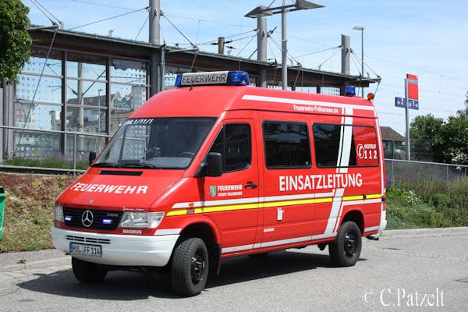
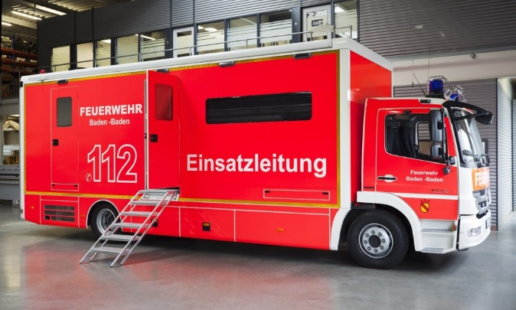
Fahrzeugkunde Modulare Truppausbildung
________________________________________________________________________________
Einsatzleitfahrzeug ELW
ELW 1
dient zur Anfahrt sowie Erkundung von Einsatzstellen
Hilfsmittel zur Führung von taktischen Einheiten und Verbänden
Funkrufname: 12
ELW 2
dient als Hilfsmittel zum Führen von Verbänden
techn. Einsatzleitung im Katastrophenfall
Hilfsmittel zur Führung von taktischen Einheiten und Verbänden
Funkrufname: 13

Slide 3
Fahrzeugkunde Modulare Truppausbildung
________________________________________________________________________________
Einsatzleitfahrzeug EWL Beladung
Funkgerät | 2 |  | Warndreieck | 1
Fernglas | 1 |  | Warnweste | 3
Prüfröhrchenssatz Brandrauch | 1 |  | Verbandkasten | 1
Prüfröhrchen-Messeinrichtung | 1 |  | Krankenhausdecke | 1
Dosisleistungswarngerät | 1 |  | Nothammer | 1
Messgerät für den Explosionsschutz | 1 |  | Serienmäßiges Bordwerkzeug | 1
Handlautsprecher mit Verstärker und Mikrofon | 1

Slide 4
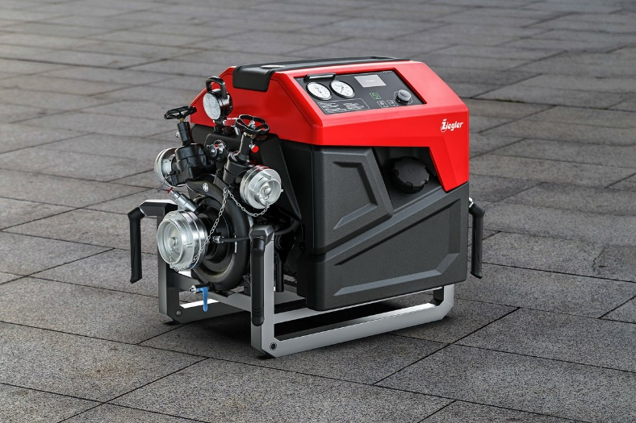
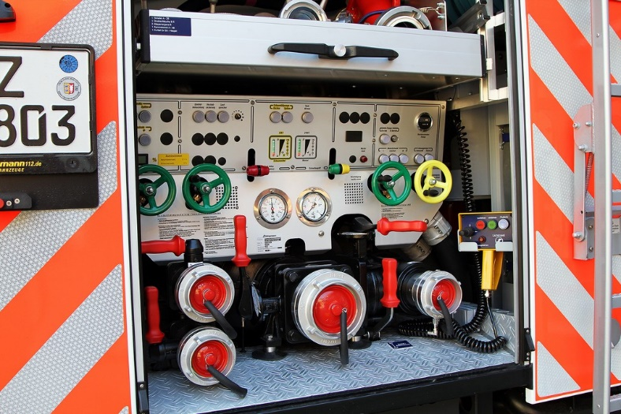
Fahrzeugkunde Modulare Truppausbildung
________________________________________________________________________________
Unterscheidung Pumpen PFPN und FPN
PFPN 10-1000
1000 l/min bei 10 bar Druck
Portable Firepump Normal Pressure
Tragbare Feuerlöschkreiselpumpe Normaldruck
FPN 10-1000 FPN 10-2000
1000 l/min bei 2000 l/min bei
10 bar Druck 10 bar Druck
Firepump Normal Pressure
Feuerlöschkreiselpumpe Normaldruck

Slide 5
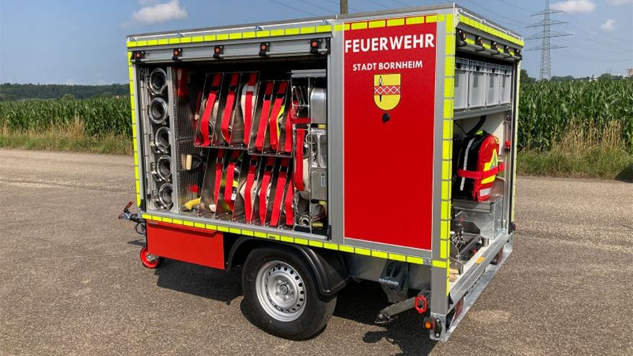
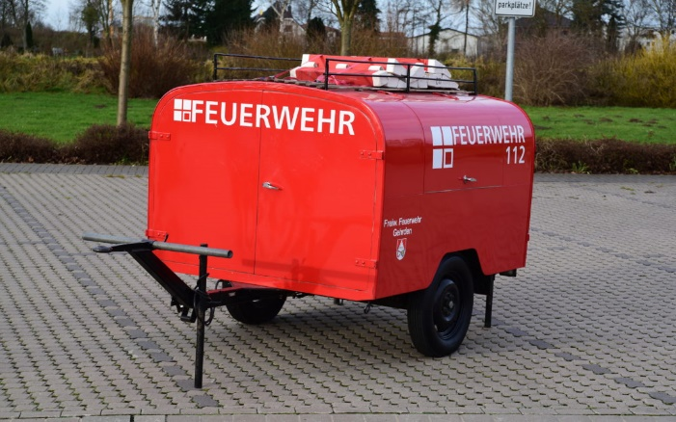
Fahrzeugkunde Modulare Truppausbildung
________________________________________________________________________________
Tragkraftspritzenanhänger TSA
Verwendungszweck:
Brandbekämpfung
Wasserförderung
Techn. Hilfeleistung kleinsten Umfangs
Ausstattung für eine Gruppe 1/8:
Tragkraftspritze PFPN 10-1000
(1.000 l/min bei 10 bar)
Besatzung:
keine
Löschwassertank:
nein
Funkrufname: 45

Slide 6
Fahrzeugkunde Modulare Truppausbildung
________________________________________________________________________________
Tragkraftspritzenanhänger TSA Beladung
Brandbekämpfung: |  |  | THL: |  |  | Sonstige:
Tragkraftspritze PFPN 10-1000 | 1 |  | Axt | 1 |  | Funkgerät | 3
B-Schlauch | 8 |  | Besen | 1 |  | Feuerwehrleine weiß | 3
C-Schlauch | 8 |  | Stechschaufel | 1 |  | Mehrzweckleine rot | 2
Schlauchtragekorb C | 2 |  | Bolzenschneider | 1 |  | Einsatzleuchte | 2
B-Strahlrohr | 1 |  | Brechstange | 1 |  | Notfalltasche zur erweiterten Ersten Hilfe | 1
C-Strahlrohr | 3 |  | Spalthammer | 1 |  | Verbandkasten | 1
Feuerlöscher ABC | 1 |  | Warndreieck | 2
Kupplungsschlüssel ABC | 3 |  | Warnleuchte | 2
Saugkorb | 1 |  | Warnweste | 2
Saugschlauch | 4
Standrohr | 1
Stützkrümmer | 1
Systemtrenner | 1
Unterflur- und Überflur Hydrantenschlüssel | 1
Verteiler | 1

Slide 7
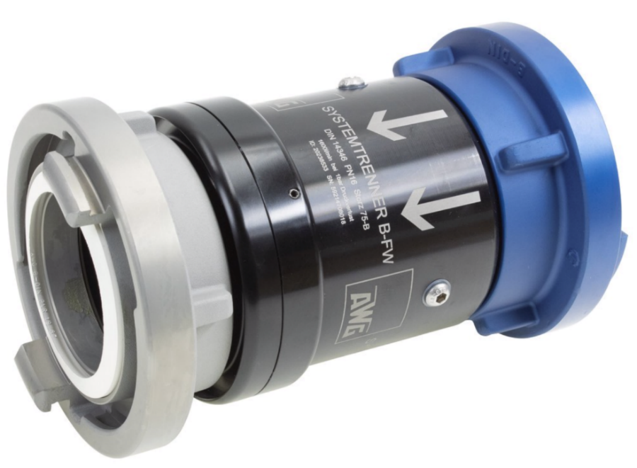
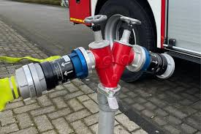
Fahrzeugkunde Modulare Truppausbildung
________________________________________________________________________________
Systemtrenner
Verwendungszweck:
Wasserentnahme bei
Unterflurhydrant
Oberflurhydrant
zur Verhinderung, dass Schadstoffe ins Trinkwasser gelangen.

Slide 8
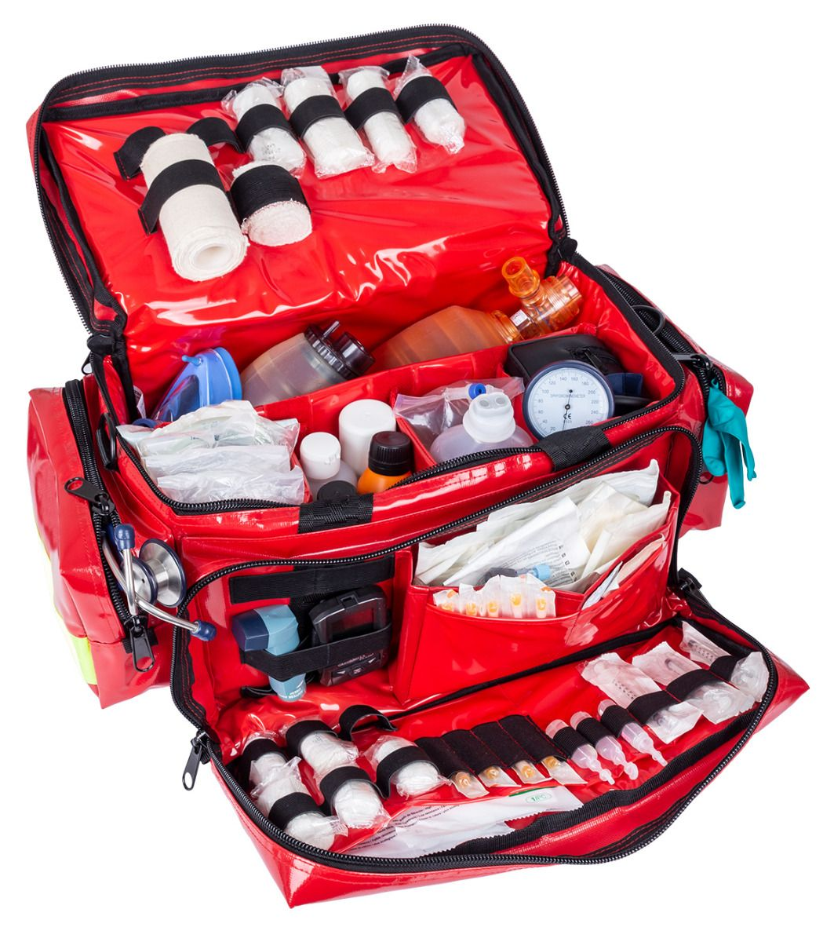
Fahrzeugkunde Modulare Truppausbildung
________________________________________________________________________________
Notfalltasche zur erweiterten 1. Hilfe

Slide 9
Fahrzeugkunde Modulare Truppausbildung
________________________________________________________________________________
Mannschaftstransportfahrzeug MTW
Verwendungszweck:
Er ist vorrangig zum Transport einer Mannschaft bestimmt.
Besatzung:
Staffel 1/5
Löschwassertank:
nein
Funkrufname: 14

Slide 10
Fahrzeugkunde Modulare Truppausbildung
________________________________________________________________________________
Mannschaftstransportfahrzeug MTW Beladung
Feuerlöscher ABC | 1
Warndreieck | 2
Warnleuchte | 2
Warnweste | 6
Winkerkelle | 2
Einsatzleuchte | 1
Verbandkasten | 1

Slide 11
Fahrzeugkunde Modulare Truppausbildung
________________________________________________________________________________
Mehrzweckfahrzeug MZF
Verwendungszweck:
Mehrzweckfahrzeuge dienen vorwiegend:
- zur Errichtung einer Führungsstelle
- sowie zum Transport von Mannschaft und Gerät.
Besatzung:
Staffel 1/5
Löschwassertank:
nein
Funkrufname: 11

Slide 12
Fahrzeugkunde Modulare Truppausbildung
________________________________________________________________________________
Mehrzweckfahrzeug MZF Beladung
Feuerlöscher ABC | 1
Bolzenschneider | 1
Brechstange | 1
Leitkegelleuchten | 5
Verkehrsleitkegel | 5
Warndreieck | 1
Warnleuchte | 2
Warnweste | 6
Winkerkelle | 1
Funkgerät | 2
Feuerwehrleine weiß | 2
Notfalltasche zur erweiterten Ersten Hilfe | 1
Verbandkasten | 1

Slide 13
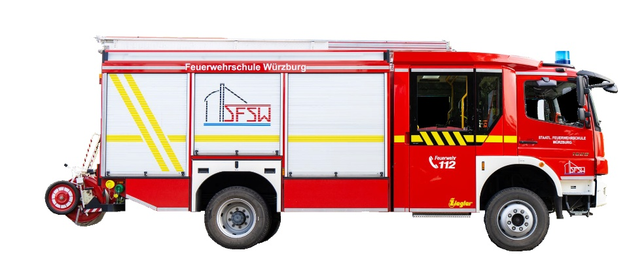
Fahrzeugkunde Modulare Truppausbildung
________________________________________________________________________________
Geräteräume
Fahrerseite G1 bis G5
G 1
G 3
G
Fahrerhaus
Beifahrerseite G2 bis G6
G
G 6
G 4
G 2
Mannschaftsraum

Slide 14
Fahrzeugkunde Modulare Truppausbildung
________________________________________________________________________________
Tragkraftspritzenfahrzeug TSF
Verwendungszweck:
Brandbekämpfung
Wasserförderung
Techn. Hilfeleistung kleinsten Umfangs
Ausstattung für eine Gruppe 1/8:
Tragkraftspritze PFPN 10-1000
(1.000 l/min bei 10 bar)
4 Pressluftatmer
4-teilige Steckleiter
Besatzung:
Staffel 1/5
Löschwassertank:
nein
Funkrufname: 44

Slide 15
Fahrzeugkunde Modulare Truppausbildung
________________________________________________________________________________
Tragkraftspritzenfahrzeug TSF Beladung
Brandbekämpfung: |  |  | THL: |  |  | Sonstiges:
Steckleiter, 4-teilig | 1 |  | Anhaltestab,rot leuchtend | 1 |  | Funkgerät | 4
Tragkraftspritze PFPN 10-1000 | 1 |  | Axt | 1 |  | Feuerwehrleine weiß | 4
Preßluftatmer | 4 |  | Besen | 1 |  | Mehrzweckleine rot | 2
B-Schlauch | 10 |  | Schaufel | 1 |  | Einsatzleuchte | 4
C-Schlauch | 9 |  | Bolzenschneider | 1 |  | Verbandkasten | 1
Schlauchtragekorb C | 3 |  | Brechstange | 1
B-Strahlrohr | 1 |  | Bügelsäge | 1
C-Strahlrohr | 3 |  | Spalthammer | 1
Feuerlöscher ABC | 1 |  | Verkehrsleitkegel | 4
Kupplungsschlüssel ABC | 3 |  | Warndreieck | 2
Saugkorb | 1 |  | Warnleuchte | 2
Saugschlauch | 4 |  | Warnweste | 9
Schlauchbrücke | 3 |  | Werkzeugkasten | 1
Standrohr | 1
Stützkrümmer | 1
Systemtrenner | 1
Unterflur- und Überflur Hydrantenschlüssel | 1
Verteiler | 1
Wärmebildkamera | 2

Slide 16
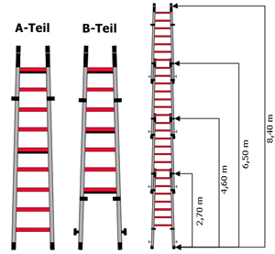
Fahrzeugkunde Modulare Truppausbildung
________________________________________________________________________________
4 teilige Steckleiter
Steckleiter reicht bis ins 2. Obergeschoß

Slide 17
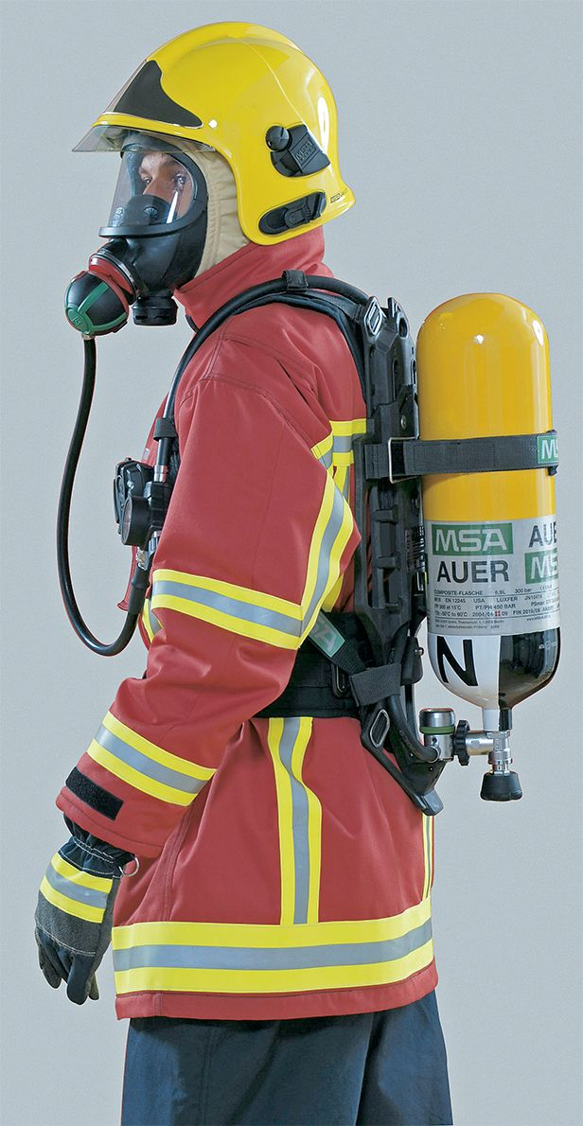
Fahrzeugkunde Modulare Truppausbildung
________________________________________________________________________________
Preßluftatmer
Grundsätzlich werden auf einem Feuerlöschfahrzeug
(Tanklöschfahrzeuge ausgenommen)
4 Preßluftatmer mitgeführt.

Slide 18
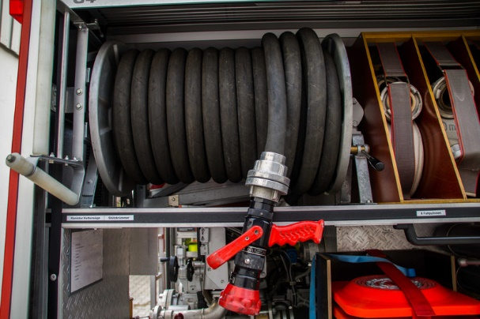
Fahrzeugkunde Modulare Truppausbildung
________________________________________________________________________________
Tragkraftspritzenfahrzeug TSF-W
Verwendungszweszweck:
Brandbekämpfung
Wasserförderung
Techn. Hilfeleistung kleinsten Umfangs
Ausstattung für eine Gruppe 1/8:
Tragkraftspritze PFPN 10-1000
(1.000 l/min bei 10 bar)
4 Pressluftatmer
4-teilige Steckleiter
Schnellangriffseinrichtung
Besatzung:
Staffel 1/5
Löschwassertank:
ja, 500 l
Funkrufname: 46

Slide 19
Fahrzeugkunde Modulare Truppausbildung
________________________________________________________________________________
Tragkraftspritzenfahrzeug TSF-W Beladung
Brandbekämpfung: |  |  | THL: |  |  | Sonstiges:
Steckleiter, 4-teilig | 1 |  | Anhaltestab,rot leuchtend | 1 |  | Funkgerät | 4
Tragkraftspritze PFPN 10-1000 | 1 |  | Ölbindemittel | 1 |  | Feuerwehrleine weiß | 4
Preßluftatmer | 4 |  | Axt | 1 |  | Mehrzweckleine rot | 2
B-Schlauch | 10 |  | Besen | 2 |  | Einsatzleuchte | 4
C-Schlauch | 9 |  | Stechschaufel | 1 |  | Mulde | 1
Schlauchtragekorb C | 3 |  | Bolzenschneider | 1 |  | Verbandkasten | 1
B-Strahlrohr | 1 |  | Brechstange | 1
C-Strahlrohr | 4 |  | Bügelsäge | 1
Feuerlöscher ABC | 1 |  | Krankenhausdecke | 1
Fluchthauben | 2 |  | Krankentrage | 1
Kupplungsschlüssel ABC | 3 |  | Spalthammer | 1
Saugkorb | 1 |  | Tragetuch | 1
Saugschlauch | 4 |  | Verkehrsleitkegel | 4
Schlauchbrücke | 3 |  | Warndreieck | 2
Standrohr | 1 |  | Warnleuchte | 2
Stützkrümmer | 1 |  | Warnweste | 9
Systemtrenner | 1 |  | Werkzeugkasten | 1
Unterflur- und Überflur Hydrantenschlüssel | 1
Verteiler | 1
Wärmebildkamera | 2

Slide 20
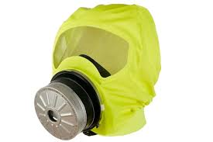
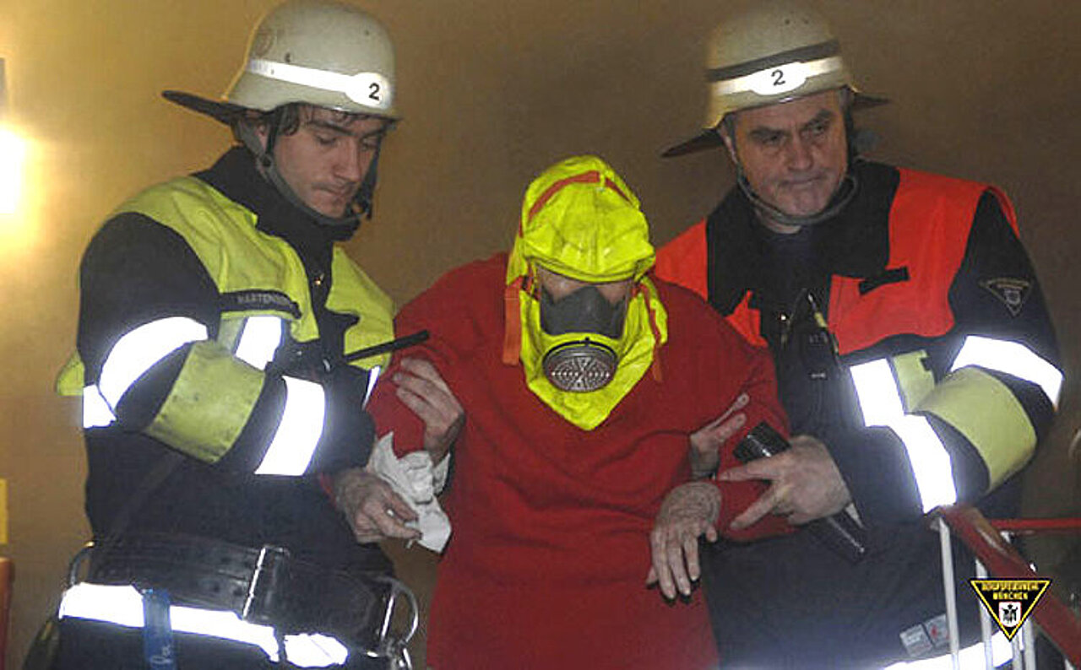
Fahrzeugkunde Modulare Truppausbildung
________________________________________________________________________________
Fluchthaube

Slide 21
Fahrzeugkunde Modulare Truppausbildung
________________________________________________________________________________
Mittleres Löschfahrzeug MLF
Verwendungszweck:
Brandbekämpfung
Wasserförderung
Techn. Hilfeleistung kleineren Umfangs
Ausstattung für eine Gruppe 1/8:
Festeingebaute Pumpe FPN 10-1000
(1.000 l/min bei 10 bar)
4 Pressluftatmer
4-teilige Steckleiter
Schnellangriffseinrichtung
Besatzung:
Staffel 1/5
Löschwassertank:
ja, 600 l bis 1000 l
Funkrufname: 47

Slide 22
Fahrzeugkunde Modulare Truppausbildung
________________________________________________________________________________
Mittleres Löschfahrzeug MLF Beladung
Brandbekämpfung: |  |  | Verteiler | 1 |  | Warndreieck | 2
Steckleiter, 4-teilig | 1 |  | Wärmebildkamera | 2 |  | Warnleuchte | 2
Preßluftatmer | 4 |  |  |  |  | Warnweste | 9
B-Schlauch | 10 |  | THL: |  |  | Werkzeugkasten | 1
C-Schlauch | 9 |  | Anhaltestab,rot leuchtend | 1
Schlauchtragekorb C | 3 |  | Ölbindemittel | 1 |  | Sonstiges:
B-Strahlrohr | 1 |  | Axt | 1 |  | Funkgerät | 4
C-Strahlrohr | 4 |  | Feuerwehraxt | 1 |  | Feuerwehrleine weiß | 4
Feuerlöscher ABC | 1 |  | Besen | 2 |  | Mehrzweckleine rot | 2
Fluchthauben | 2 |  | Stechschaufel | 1 |  | Einsatzleuchte | 4
Kupplungsschlüssel ABC | 3 |  | Bolzenschneider | 1 |  | Mulde | 1
Saugkorb | 1 |  | Brechstange | 1 |  | Verbandkasten | 1
Saugschlauch | 4 |  | Bügelsäge | 1
Schlauchbrücke | 3 |  | Krankenhausdecke | 1
Standrohr | 1 |  | Krankentrage | 1
Stützkrümmer | 1 |  | Spalthammer | 1
Systemtrenner | 1 |  | Tragetuch | 1
Unterflur- und Überflur Hydrantenschlüssel | 1 |  | Verkehrsleitkegel | 4

Slide 23
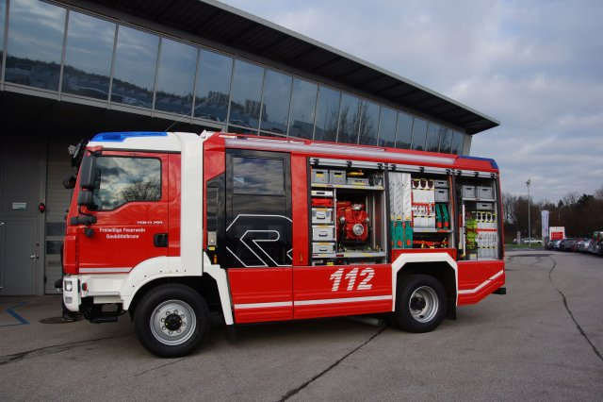
Fahrzeugkunde Modulare Truppausbildung
________________________________________________________________________________
Löschgruppenfahrzeug LF 10
Verwendungszweck:
Brandbekämpfung
Wasserförderung
Einfache techn. Hilfeleistung
Ausstattung für eine Gruppe 1/8:
Festeingebaute Pumpe FPN 10-1000
(1.000 l/min bei 10 bar)
4 Pressluftatmer
4-teilige Steckleiter
Schnellangriffseinrichtung
Schaumausrüstung
Besatzung:
Gruppe 1/8
Löschwassertank:
ja, 1200 l
Funkrufname: 43

Slide 24
Fahrzeugkunde Modulare Truppausbildung
________________________________________________________________________________
Löschgruppenfahrzeug LF 10 Beladung
Brandbekämpfung |  |  | Saugschlauch | 4 |  | Axt | 1 |  | Werkzeugkasten | 1
Steckleiter, 4-teilig | 1 |  | Schlauchbrücke | 3 |  | Feuerwehraxt | 1 |  | Beladesatz Grobreinigung | 1
Schornstein-Werkzeugsatz | 1 |  | Standrohr | 1 |  | Besen | 2
Preßluftatmer | 4 |  | Stützkrümmer | 1 |  | Mistgabel | 2 |  | Sonstiges:
Schaummittelbehälter | 6 |  | Systemtrenner | 1 |  | Spaten | 1 |  | Funkgerät | 4
Schaumrohr | 1 |  | Unterflur- u. Überflur Hydrantenschlüssel | 1 |  | Stechschaufel | 1 |  | Feuerwehrleine weiß | 4
Zumischer Schaum | 1 |  | Verteiler | 1 |  | Bolzenschneider | 1 |  | Mehrzweckleine rot | 2
Lüfter | 1 |  | Wärmebildkamera | 2 |  | Brechstange | 1 |  | Einsatzleuchte | 4
B-Schlauch | 14 |  |  |  |  | Bügelsäge | 1 |  | Mulde | 1
C-Schlauch | 12 |  | THL: |  |  | Krankenhausdecke | 1 |  | Verbandkasten | 1
Schlauchtragekorb C | 4 |  | Stromerzeuger | 1 |  | Säbelsäge | 1
B-Strahlrohr | 1 |  | Kabeltrommel | 1 |  | Spalthammer | 1
C-Strahlrohr | 4 |  | Tauchpumpe | 1 |  | Tragetuch | 1
Feuerlöscher ABC und Kohlendioxid | 1 |  | Werkzeugkasten Türöffnung | 1 |  | Verkehrsleitkegel | 4
Einreißhaken | 1 |  | Motersäge mit Schnittschutzausrüstung | 1 |  | Verkehrsunfallkasten | 1
Fluchthauben | 2 |  | Anhaltestab,rot leuchtend | 1 |  | Verkehrswarngerät | 4
Kupplungsschlüssel ABC | 3 |  | Flutlichtstrahler | 2 |  | Warndreieck | 1
Rettungsausrüstung Sicherheitstrupp | 1 |  | Ölbindemittel | 1 |  | Warnleuchte | 1
Saugkorb | 1 |  | Rettungsbrett | 1 |  | Warnweste | 9

Slide 25
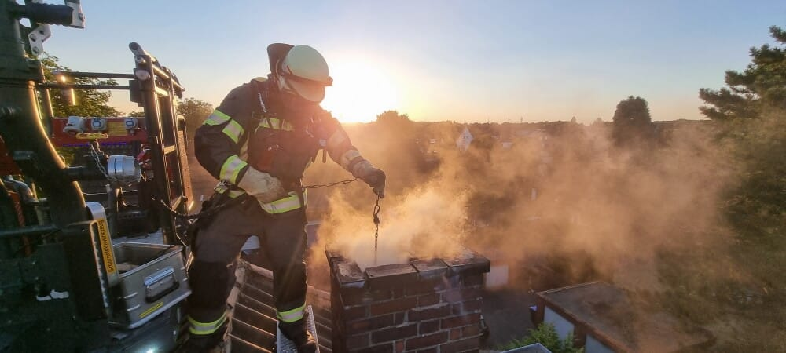
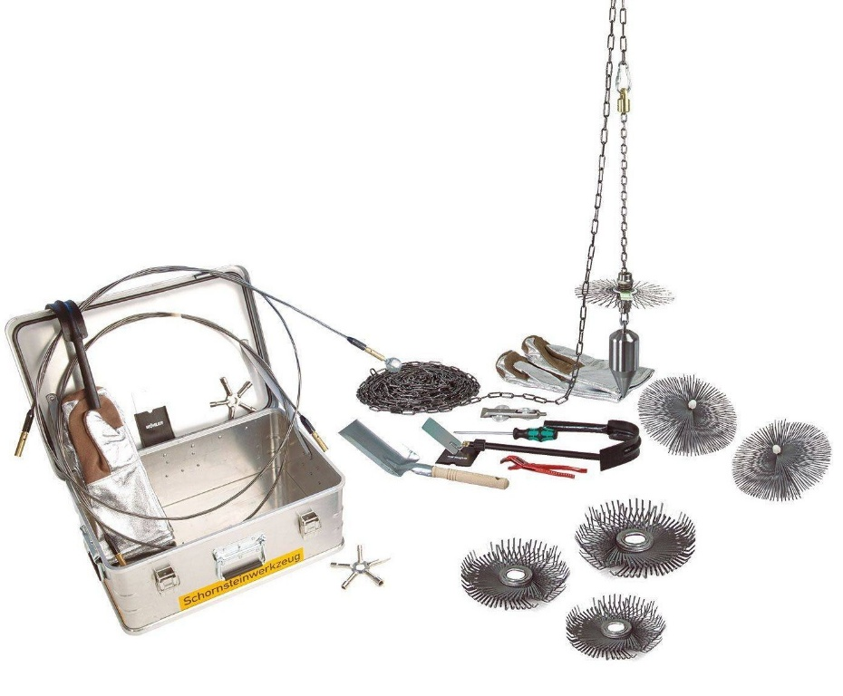
Fahrzeugkunde Modulare Truppausbildung
________________________________________________________________________________
Schornstein Werkzeugsatz

Slide 26
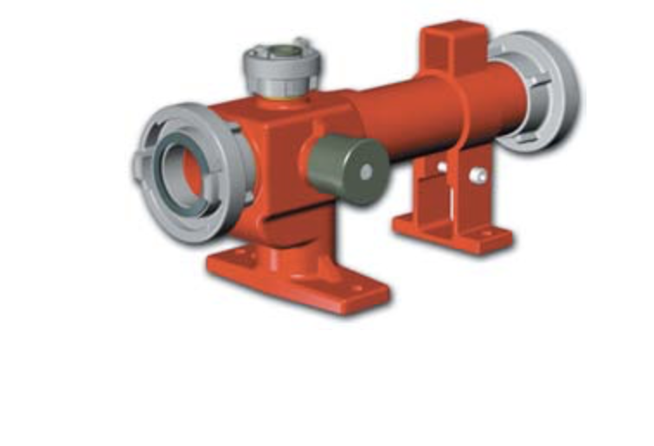
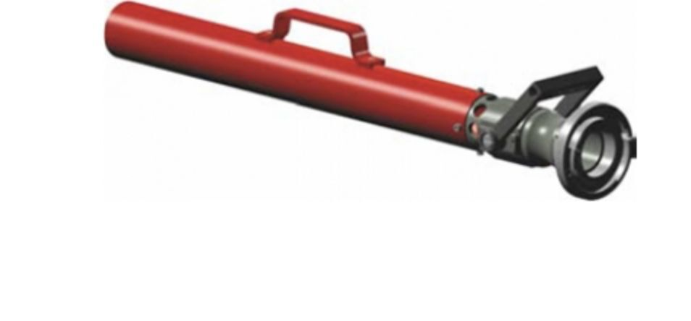
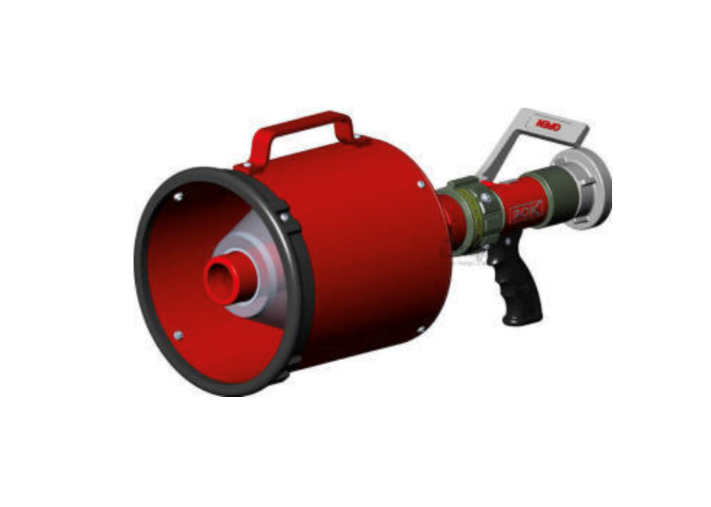
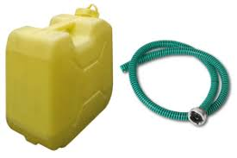
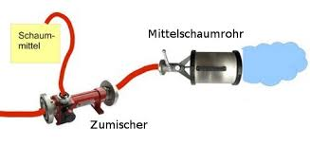
Fahrzeugkunde Modulare Truppausbildung
________________________________________________________________________________
Schaumrohr und Zumischer

Slide 27
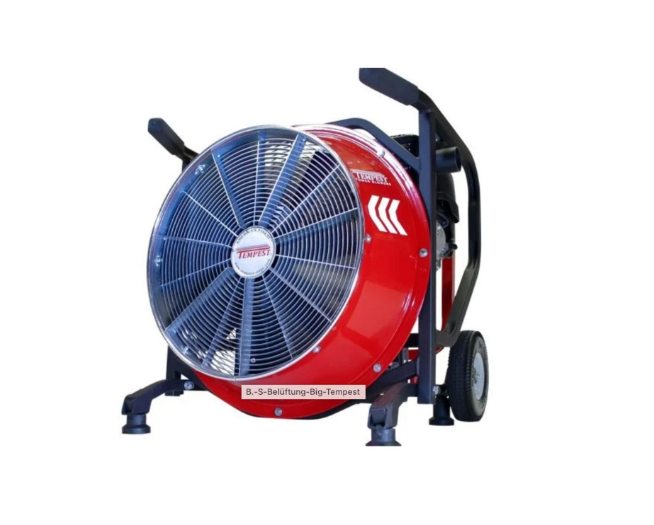
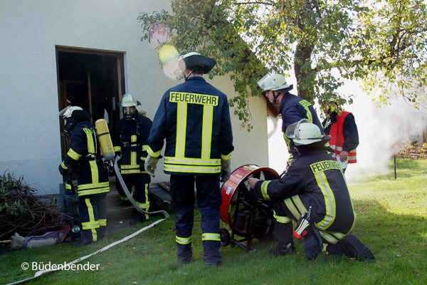
Fahrzeugkunde Modulare Truppausbildung
________________________________________________________________________________
Lüfter

Slide 28
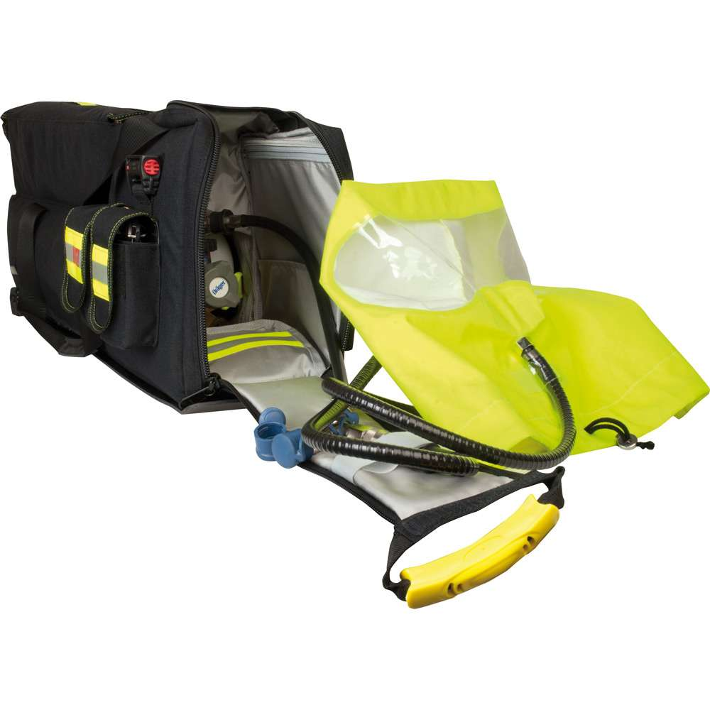
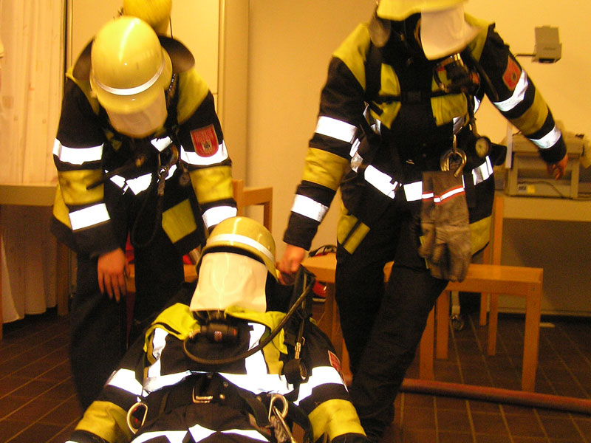
Fahrzeugkunde Modulare Truppausbildung
________________________________________________________________________________
Rettungsausrüstung Sicherungstrupp

Slide 29
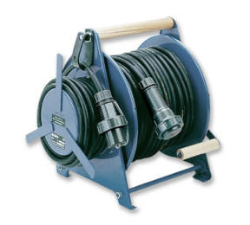
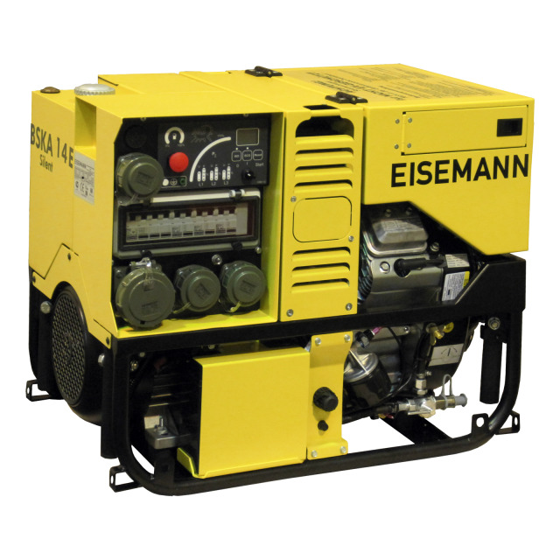
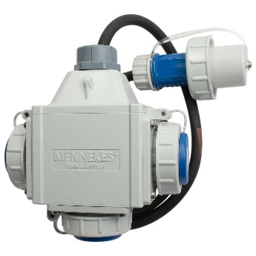
Fahrzeugkunde Modulare Truppausbildung
________________________________________________________________________________
Stromerzeuger

Slide 30
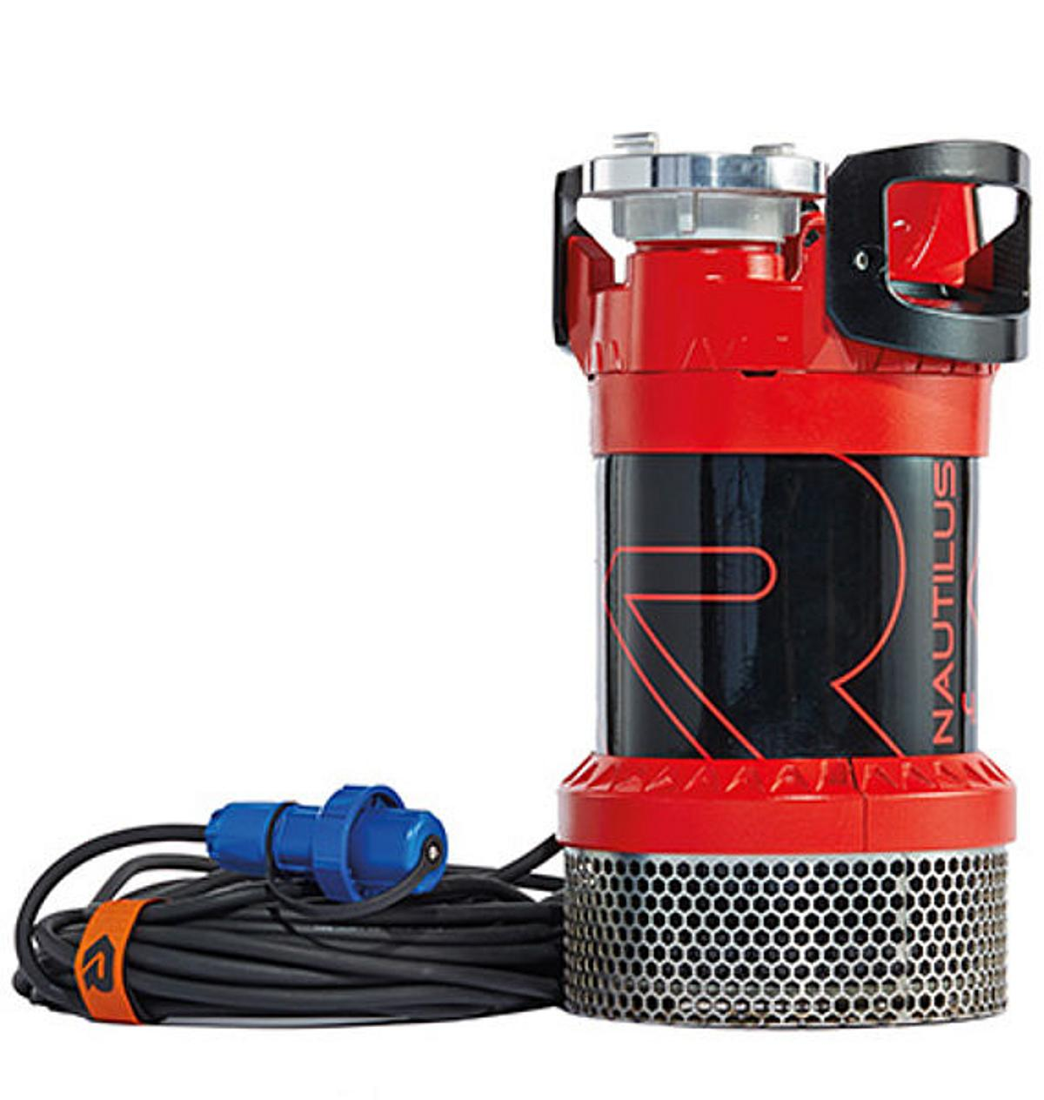
Fahrzeugkunde Modulare Truppausbildung
________________________________________________________________________________
Tauchpumpe

Slide 31
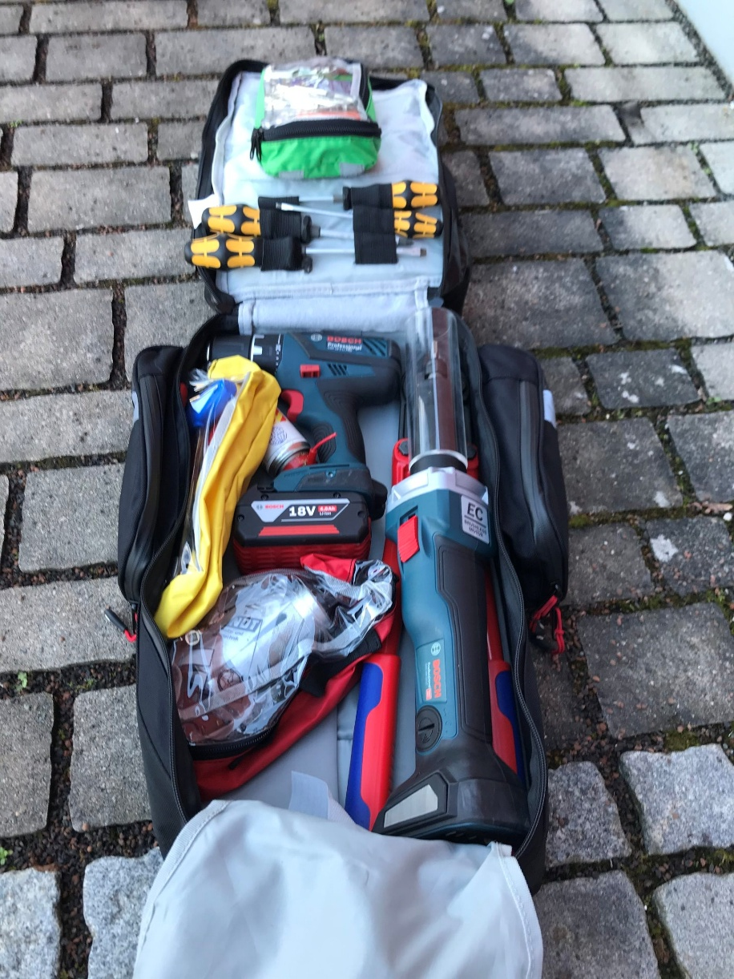
Fahrzeugkunde Modulare Truppausbildung
________________________________________________________________________________
Werkzeugkasten für Türöffnung

Slide 32
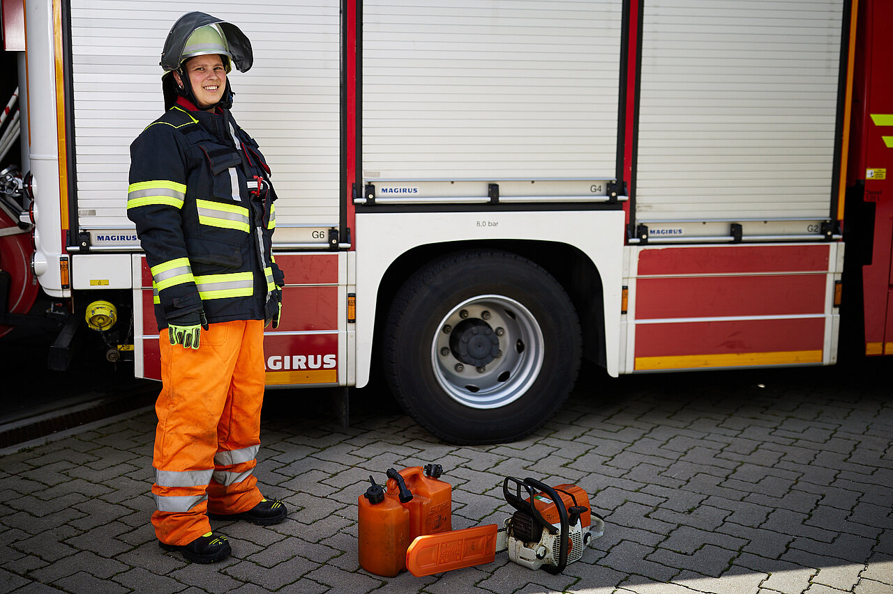
Fahrzeugkunde Modulare Truppausbildung
________________________________________________________________________________
Motorsäge mit Schnittschutzausrüstung

Slide 33
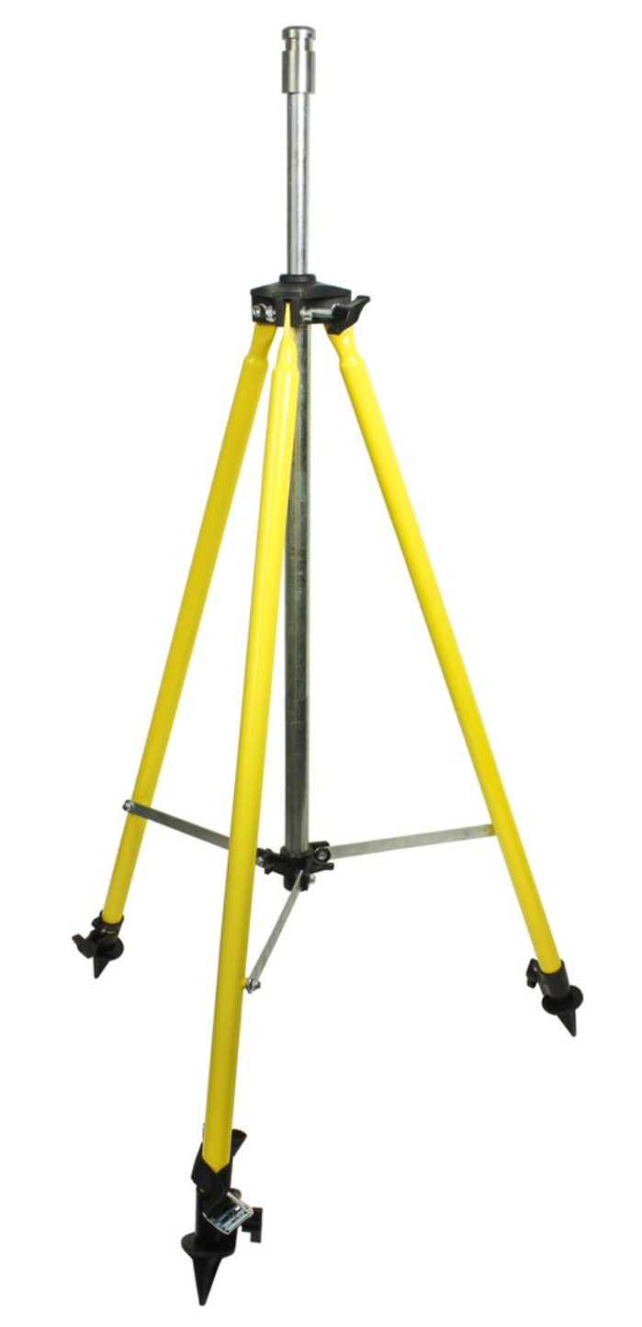
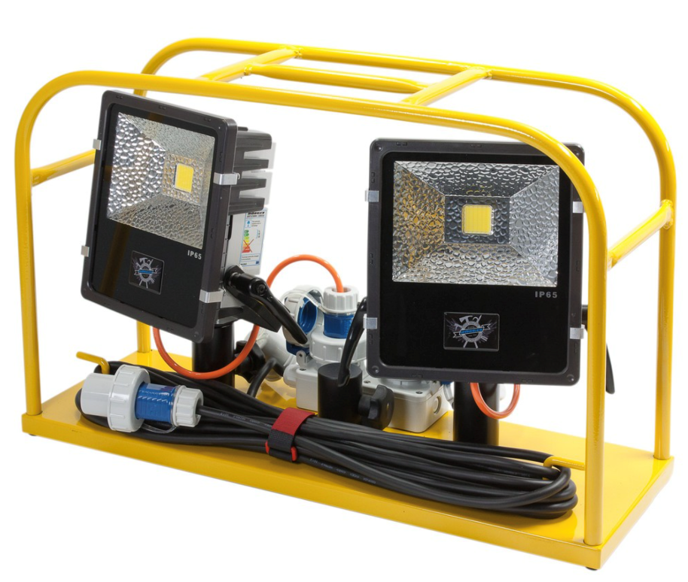
Fahrzeugkunde Modulare Truppausbildung
________________________________________________________________________________
Flutlichtstrahler mit Stativ

Slide 34
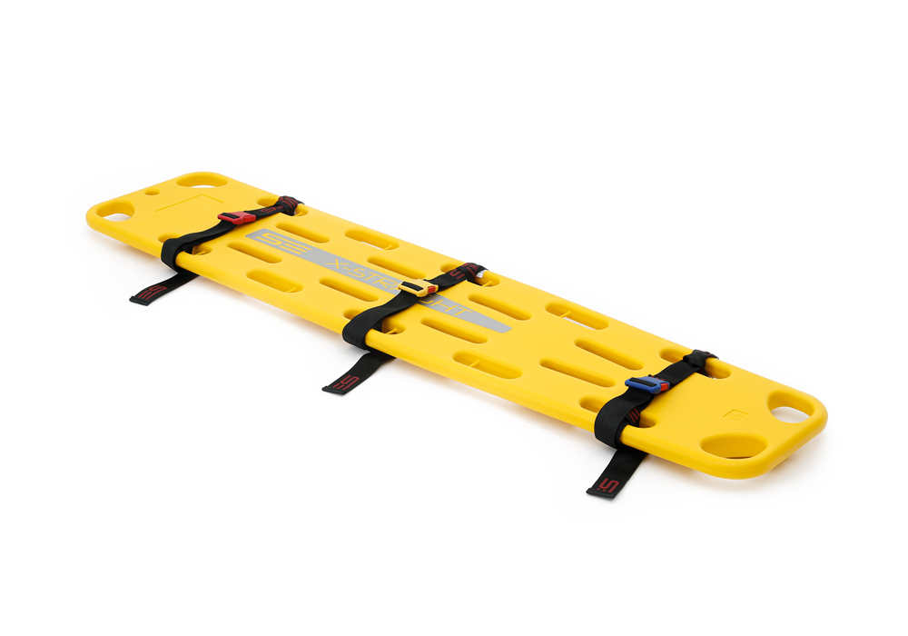
Fahrzeugkunde Modulare Truppausbildung
________________________________________________________________________________
Rettungsbrett

Slide 35
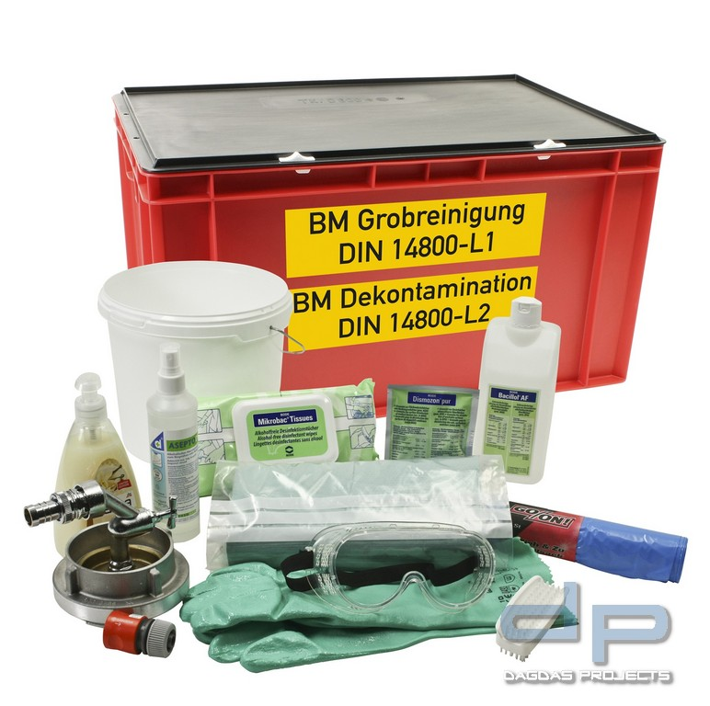
Fahrzeugkunde Modulare Truppausbildung
________________________________________________________________________________
Beladesatz Grobreinigung
Beladungsmodul Grobreinigung L1 DIN 14800 Die neue Norm DIN 14800-18, Bbl. 12 beschreibt einen Satz zur
schnellen Grobreinigung und Dekontamination im Einsatzfall.
Der Satz enthält das Nötigste, um im Falle von Kontaminationen
in geringem Umfang eine erste Reinigung bzw. Dekontamination
vornehmen zu können. Lieferumfang:
> 1 Stück Seifenspender mit 500 ml Waschlotion
> 1 Stück Handdesinfektionsmittel, 500 ml-Flasche > 1 Paket Paket Papierhandtücher > 1 Stück B-Blindkupplung mit Wasserhahn > 1 Stück Waschbürste mit Schlauchanschluss > 1 Stück Schlauch zum Anschluss an den Wasserhahn, 1,5 Meter

Slide 36
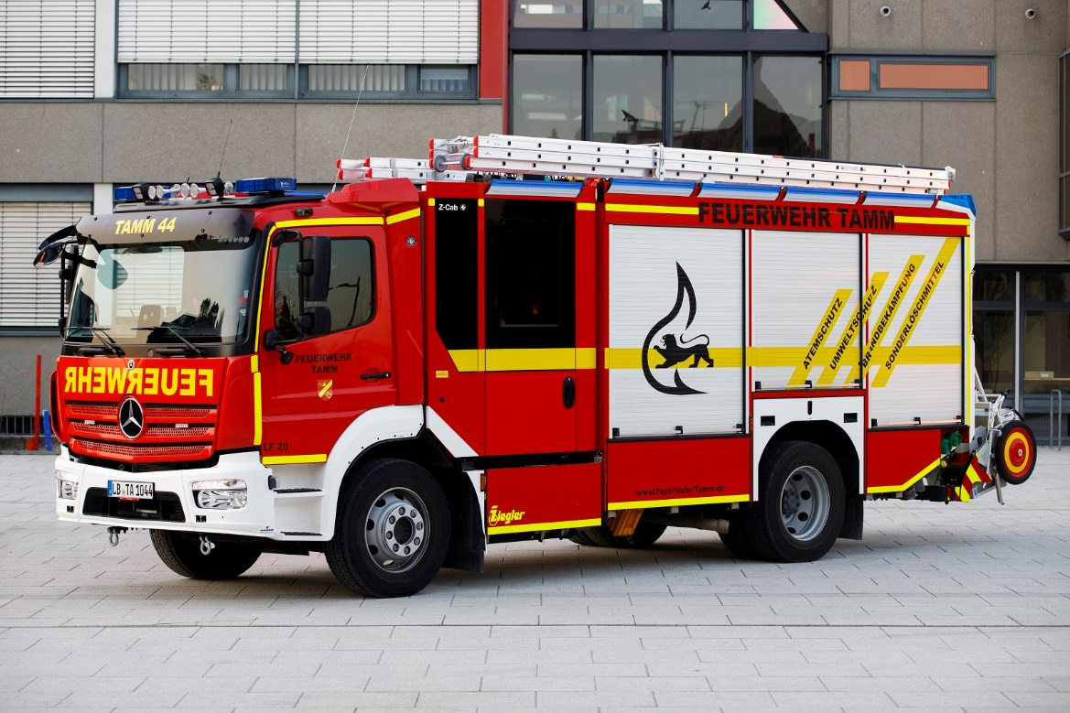
Fahrzeugkunde Modulare Truppausbildung
________________________________________________________________________________
Löschgruppenfahrzeug LF 20
Verwendungszweck:
Brandbekämpfung
Wasserförderung
Einfache techn. Hilfeleistung
Ausstattung für eine Gruppe 1/8:
Festeingebaute Pumpe FPN 10-2000
(2.000 l/min bei 10 bar)
4 Pressluftatmer
4-teilige Steckleiter
3-teilige Schiebleiter
Schnellangriffseinrichtung
Schaumausrüstung
Heckseitig fahrbare Haspel
Sprungrettungsgerät
Besatzung:
Gruppe 1/8
Löschwassertank:
ja, 2000 l
Funkrufname: 41

Slide 37
Fahrzeugkunde Modulare Truppausbildung
________________________________________________________________________________
Löschgruppenfahrzeug LF 20 Beladung
Brandbekämpfung: |  |  | Kupplungsschlüssel ABC | 3 |  | Ölbindemittel | 1 |  | Warnleuchte | 1
Schiebeleiter | 1 |  | Rettungsausrüstung für Sicherheitstrupp | 1 |  | Rettungsbrett | 1 |  | Warnweste | 9
Steckleiter, 4-teilig | 1 |  | Saugkorb | 1 |  | Axt | 1 |  | Werkzeugkasten | 1
Fahrbare Schlauchhaspel | 1 |  | Saugschlauch | 4 |  | Feuerwehraxt | 1
Schornstein-Werkzeugsatz | 1 |  | Schlauchbrücke | 3 |  | Besen | 2 |  | Erweiterte THL:
Preßluftatmer | 4 |  | Standrohr | 1 |  | Mistgabel | 2 |  | Sprungpolster SP 16 | 1
Schaummittelbehälter | 6 |  | Stützkrümmer | 2 |  | Spaten | 1 |  | Chemikalienschutzanzug | 4
Schaumrohr | 1 |  | Systemtrenner | 2 |  | Stechschaufel | 1
Zumischer Schaum | 1 |  | Unterflur- und Überflur Hydrantenschlüssel | 1 |  | Bolzenschneider | 1 |  | Sonstiges:
Lüfter | 1 |  | Verteiler | 2 |  | Brechstange | 1 |  | Beladesatz Grobreinigung | 1
B-Schlauch | 14 |  | Wärmebildkamera | 1 |  | Bügelsäge | 1 |  | Funkgerät | 4
C-Schlauch | 12 |  |  |  |  | Krankenhausdecke | 1 |  | Feuerwehrleine weiß | 4
C-Schlauch | 2 |  | THL: |  |  | Säbelsäge | 1 |  | Mehrzweckleine rot | 2
Schlauchtragekorb C | 4 |  | Stromerzeuger | 1 |  | Sandschaufel | 1 |  | Einsatzleuchte | 4
B-Strahlrohr | 2 |  | Kabeltrommel | 1 |  | Spalthammer | 1 |  | Mulde | 3
C-Strahlrohr | 4 |  | Tauchpumpe | 1 |  | Tragetuch | 1 |  | Verbandkasten | 1
Feuerlöscher ABC | 2 |  | Werkzeugkasten Türöffnung | 1 |  | Verkehrsleitkegel | 4 |  | Spaltkeil | 1
Feuerlöscher Kohlendioxid | 1 |  | Motersäge mit Schnittschutzausrüstung | 1 |  | Verkehrsunfallkasten | 1
Einreißhaken | 1 |  | Anhaltestab,rot leuchtend | 1 |  | Verkehrswarngerät | 4
Fluchthauben | 4 |  | Flutlichtstrahler | 2 |  | Warndreieck | 1

Slide 38
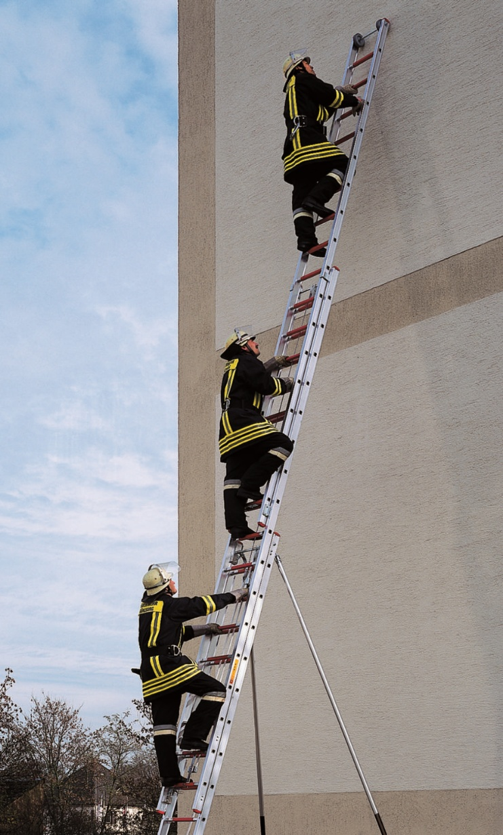
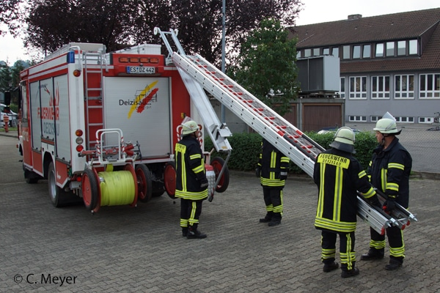
Fahrzeugkunde Modulare Truppausbildung
________________________________________________________________________________
Schiebeleiter

Slide 39
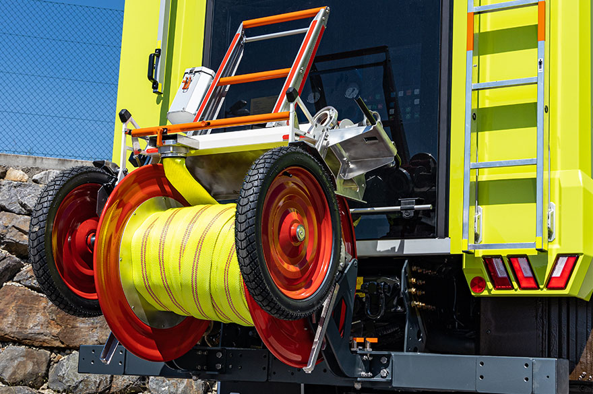
Fahrzeugkunde Modulare Truppausbildung
________________________________________________________________________________
Fahrbare Schlauchhaspel

Slide 40
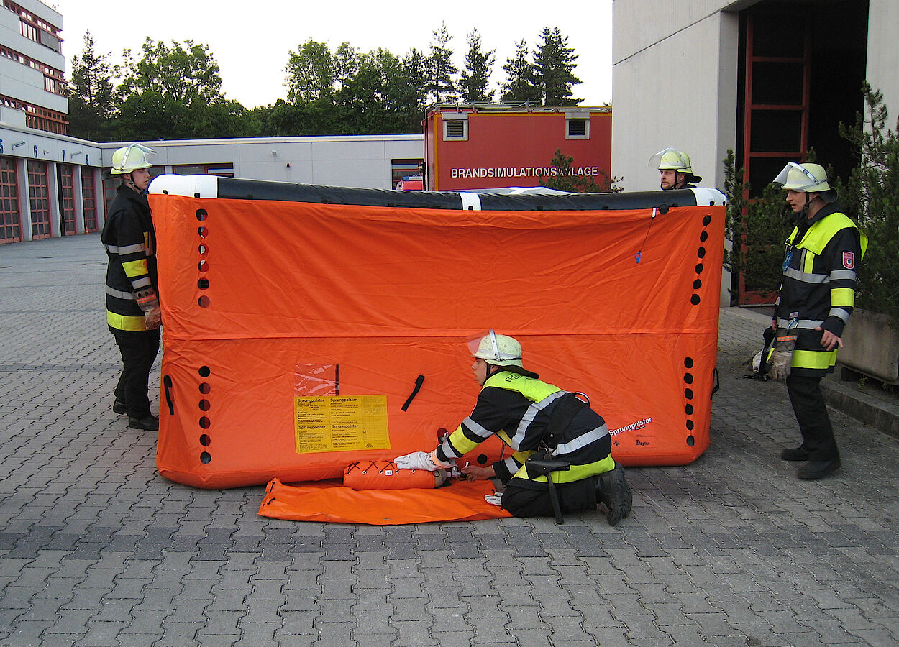
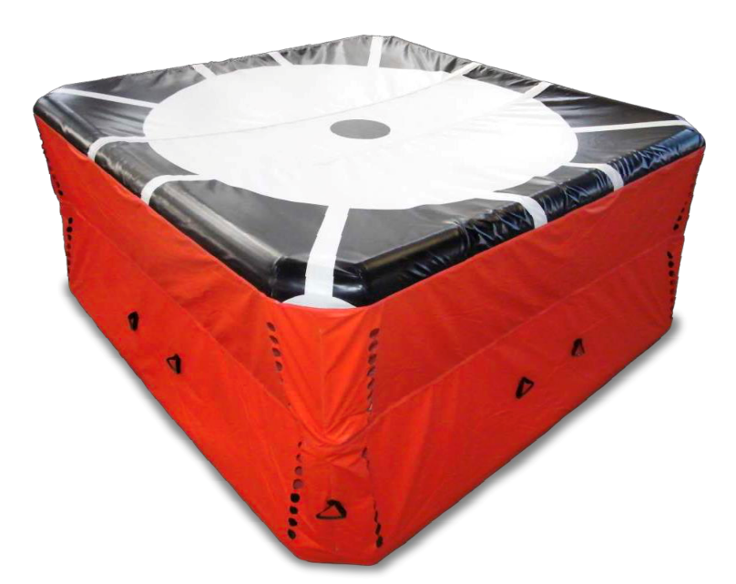
Fahrzeugkunde Modulare Truppausbildung
________________________________________________________________________________
Sprungpolster SP 16

Slide 41
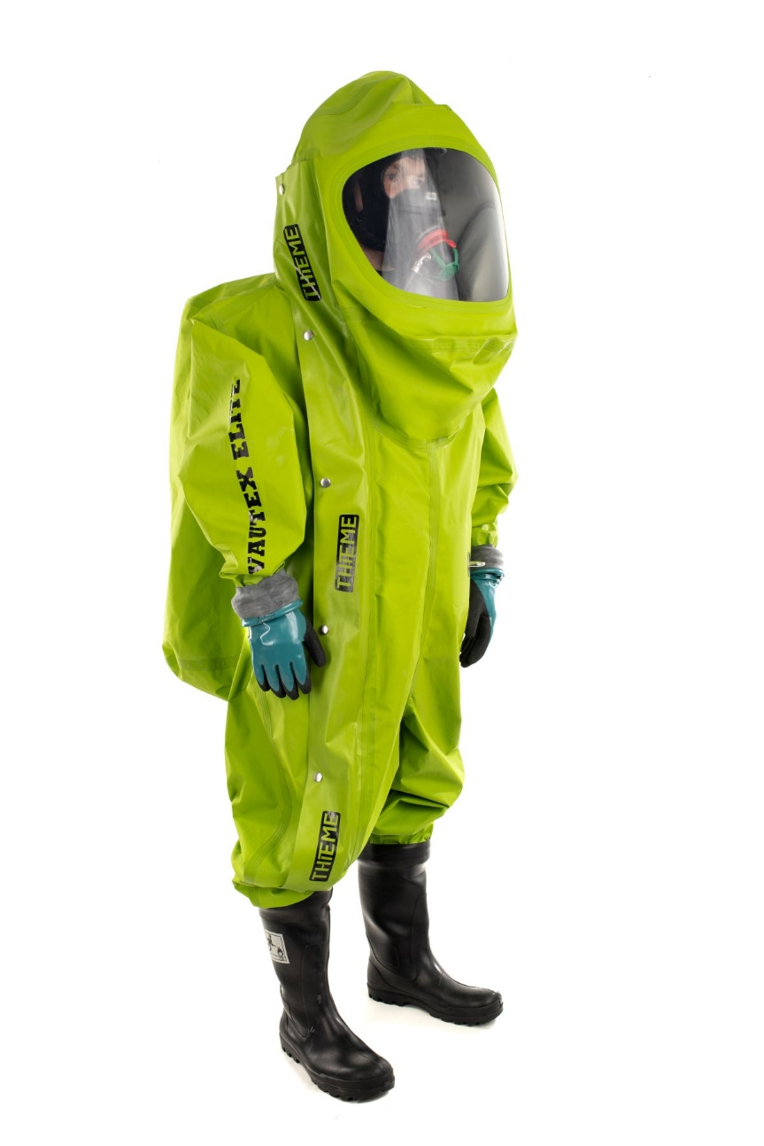
Fahrzeugkunde Modulare Truppausbildung
________________________________________________________________________________
Chemikalienschutzanzug CSA

Slide 42
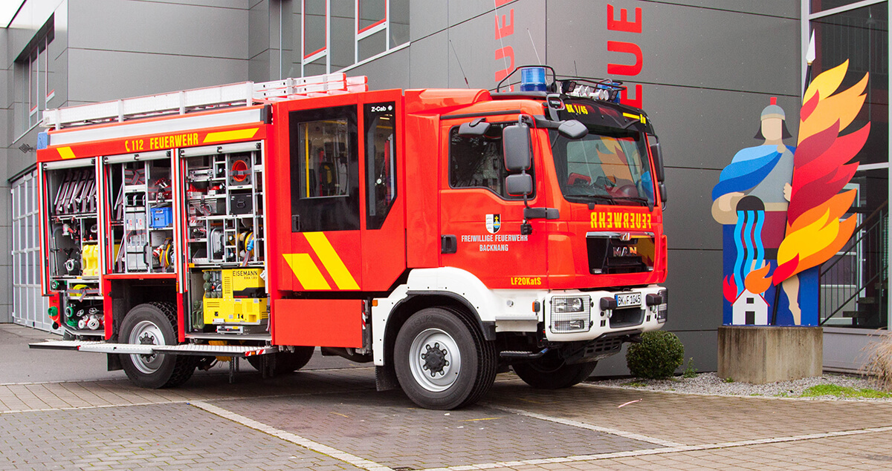
Fahrzeugkunde Modulare Truppausbildung
________________________________________________________________________________
Löschgruppenfahrzeug LF 20 KatS
Verwendungszweck:
Brandbekämpfung
Wasserförderung
Einfache techn. Hilfeleistung
Ausstattung für eine Gruppe 1/8:
Festeingebaute Pumpe FPN 10-2000
(2.000 l/min bei 10 bar)
Tragkraftspritze PFPN 10-2000
4 Pressluftatmer
4-teilige Steckleiter
Schnellangriffseinrichtung
Schaumausrüstung
Lichtmast
Besatzung:
Gruppe 1/8
Löschwassertank:
ja, 1000 l
Funkrufname: 41

Slide 43
Fahrzeugkunde Modulare Truppausbildung
________________________________________________________________________________
Löschgruppenfahrzeug LF 20 KatS Beladung
Brandbekämpfung: |  |  | Schlauchbrücke | 3 |  | Besen | 2 |  | Werkzeugkasten | 1
Beladungssatz für Waldbrand | 1 |  | Standrohr | 1 |  | Mistgabel | 1
Steckleiter, 4-teilig | 1 |  | Stützkrümmer | 2 |  | Spaten | 1 |  | Sonstiges:
Tragkraftspritze PFPN 10-2000 | 1 |  | Systemtrenner | 3 |  | Stechschaufel | 1 |  | Funkgerät | 5
Preßluftatmer | 4 |  | Unterflur- und Überflur Hydrantenschlüssel | 1 |  | Abschleppstange mit Zugöse | 1 |  | Handmegaphon | 1
Schaummittelbehälter | 6 |  | Verteiler | 3 |  | Absperrstangen | 6 |  | Feuerwehrleine weiß | 4
Schaumrohr | 1 |  | Wärmebildkamera | 1 |  | Bolzenschneider | 1 |  | Mehrzweckleine rot | 4
Zumischer Schaum | 1 |  |  |  |  | Brechstange | 1 |  | Einsatzleuchte | 4
B-Schlauch | 30 |  | THL: |  |  | Bügelsäge | 1 |  | Bergungsseil | 1
C-Schlauch | 12 |  | Stromerzeuger | 1 |  | Krankenhausdecke | 1 |  | Mulde | 1
Schlauchtragekorb B | 2 |  | Kabeltrommel | 2 |  | Krankentrage | 1 |  | Verbandkasten | 1
Schlauchtragekorb C | 4 |  | Tauchpumpe | 1 |  | Spalthammer | 1 |  | Faltbehälter für Löschwasser | 1
B-Strahlrohr | 2 |  | Werkzeugkasten Türöffnung | 1 |  | Tragetuch | 1 |  | Sandblech | 2
C-Strahlrohr | 4 |  | Motersäge mit Schnittschutzausrüstung | 1 |  | Verkehrsleitkegel | 4
Feuerlöscher ABC und Kohlendioxid | 1 |  | Anhaltestab,rot leuchtend | 1 |  | Verkehrsunfallkasten | 1
Einreißhaken | 1 |  | Fäll- und Spaltkeil | 2 |  | Verkehrswarngerät | 4
Fluchthauben | 4 |  | Flutlichtstrahler | 2 |  | Warndreieck | 2
Kupplungsschlüssel ABC | 6 |  | Ölbindemittel | 1 |  | Warnleuchte | 2
Saugkorb | 2 |  | Axt | 1 |  | Warnweste | 9
Saugschlauch | 6 |  | Feuerwehraxt | 1 |  | Wathose | 3

Slide 44
Fahrzeugkunde Modulare Truppausbildung
________________________________________________________________________________
Beladungssatz Waldbrand
Beladungssatz Waldbrand Waldbrand, bestehend aus:
· 5 Druckschläuche D
· 2 Übergangsstücke C-D
· 2 Hohlstrahlrohre mit Festkupplung D
· 1 Verteiler C-DCD;
· 1 Wiedehopfhacke, mit Schneidenschutz
· 2 Feuerpatschen mit Stiel, 2,4 m lang
· 2 Löschrucksäcke mit Befülleinrichtung (Inhalt ca. 20 l Wasser)
· 10 Partikelfiltrierende Halbmasken; EN
· 3 Schutzbrillen; EN 166, dicht am Auge schließend, tragbar in Kombination mit dem
Feuerwehrhelm, auch für Brillenträger geeignet

Slide 45
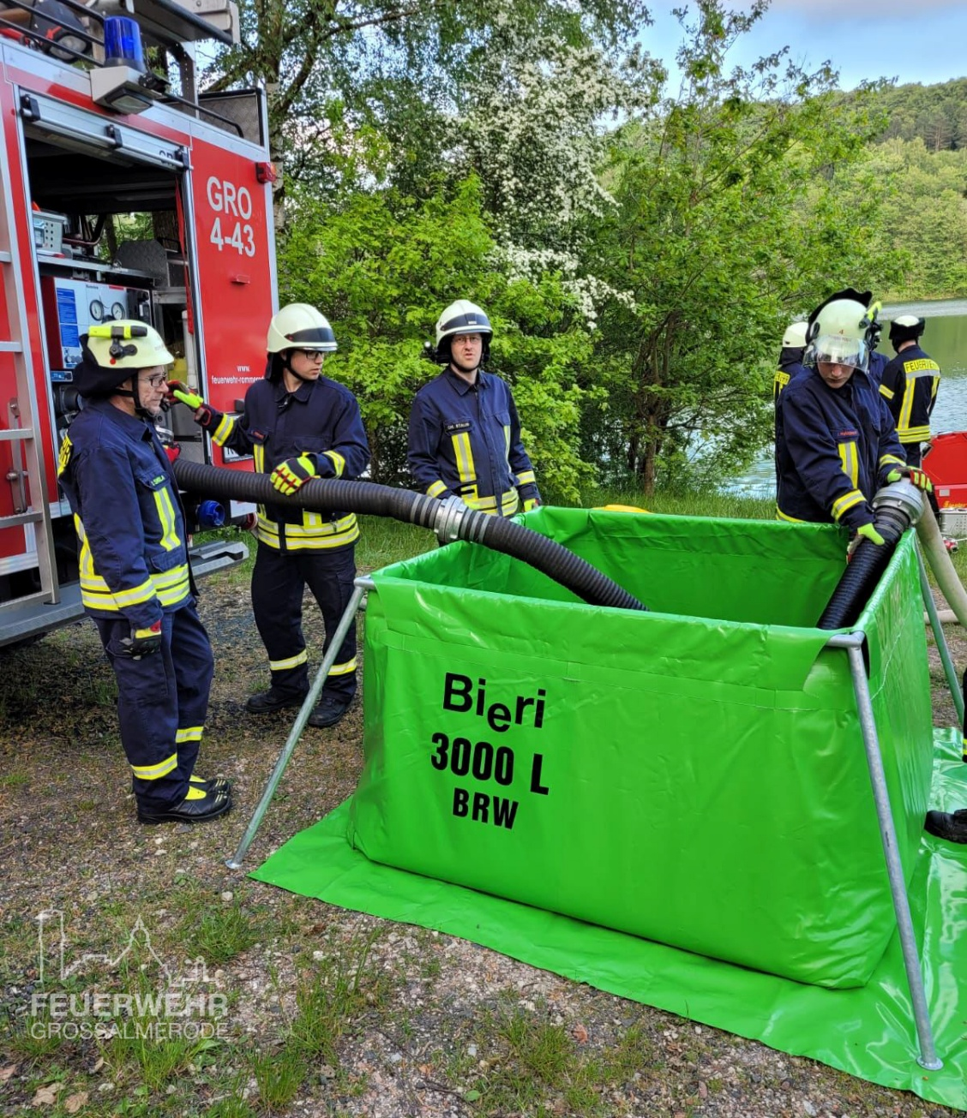
Fahrzeugkunde Modulare Truppausbildung
________________________________________________________________________________
Beladungssatz Waldbrand

Slide 46
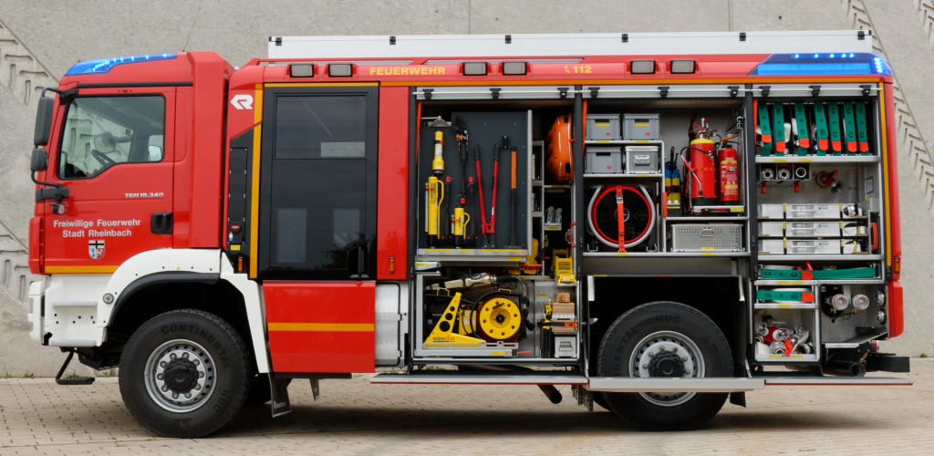
Fahrzeugkunde Modulare Truppausbildung
________________________________________________________________________________
Hilfeleistungs-Löschgruppenfahrzeug HLF 10
Verwendungszweck:
Brandbekämpfung
Wasserförderung
Schnelle Wasserabgabe
Erweiterte techn. Hilfeleistung
Ausstattung für eine Gruppe 1/8:
Festeingebaute Pumpe FPN 10-1000
(1.000 l/min bei 10 bar)
4 Pressluftatmer
4-teilige Steckleiter
3-teilige Schiebleiter
Schnellangriffseinrichtung
Schaumausrüstung
Erweiterte Ausstattung zur techn. Hilfeleistung
Sprungrettungsgerät
Tragbarer Stromerzeuger
Besatzung:
Gruppe 1/8
Löschwassertank:
ja, 1000 l
Funkrufname: 42

Slide 47
Fahrzeugkunde Modulare Truppausbildung
________________________________________________________________________________
Hilfeleistungs-Löschgruppenfahrzeug HLF 10 Beladung
Brandbekämpfung: |  |  | Unterflur- und Überflur Hydrantenschlüssel | 1 |  | Mistgabel | 2 |  | Material zum Abdecken von Schnittkanten | 2
Steckleiter, 4-teilig und Schiebleiter | 1 |  | Verteiler | 1 |  | Spaten | 1 |  | Rettungszylinder | 1
Preßluftatmer | 4 |  | Wärmebildkamera | 2 |  | Stechschaufel | 1 |  | Schwelleraufsatz für Rettungszylinder | 1
Schaummittelbehälter | 6 |  |  |  |  | Bolzenschneider | 1 |  | Unterbaumaterial für Fahrzeuge | 1
Schaumrohr | 1 |  | THL: |  |  | Brechstange | 1 |  | Bereitstellungsplane | 1
Zumischer Schaum | 1 |  | Stromerzeuger | 1 |  | Bügelsäge und Säbelsäge | 1 |  | Beladesatz Grobreinigung | 1
B-Schlauch | 14 |  | Kabeltrommel | 2 |  | Krankenhausdecke | 1 |  | Absaugvorrichtung für Kraftstoff mit Behälter | 1
C-Schlauch | 12 |  | Tauchpumpe | 1 |  | Spalthammer | 1 |  | Kanthölzer | 1
Schlauchtragekorb C | 4 |  | Werkzeugkasten Türöffnung | 1 |  | Tragetuch | 1 |  | Werkzeugkasten Elektro | 1
B-Strahlrohr | 1 |  | Motersäge mit Schnittschutzausrüstung | 1 |  | Verkehrsleitkegel | 4
C-Strahlrohr | 4 |  | Anhaltestab,rot leuchtend | 1 |  | Verkehrsunfallkasten | 1 |  | Sonstiges:
Feuerlöscher ABC und Kohlendioxid | 1 |  | Flutlichtstrahler | 2 |  | Verkehrswarngerät | 4 |  | Funkgerät | 4
Einreißhaken | 1 |  | Ölbindemittel | 1 |  | Warndreieck | 1 |  | Feuerwehrleine weiß | 4
Fluchthauben | 2 |  | Rettungsbrett | 1 |  | Warnleuchte | 1 |  | Mehrzweckleine rot | 2
Kupplungsschlüssel ABC | 3 |  | Axt | 1 |  | Warnweste | 9 |  | Einsatzleuchte | 4
Rettungsausrüstung für Sicherheitstrupp | 1 |  | Feuerwehraxt | 1 |  | Werkzeugkasten | 1 |  | Mulde | 1
Saugkorb | 1 |  | Besen | 2 |  |  |  |  | Verbandkasten | 1
Saugschlauch | 4 |  | Mistgabel | 2 |  | Erweiterte THL:
Schlauchbrücke | 3 |  | Spaten | 1 |  | Hebekissensystem | 1
Standrohr | 1 |  | Stechschaufel | 1 |  | Motorpumpe | 1
Stützkrümmer | 1 |  | Bolzenschneider | 1 |  | Schneidgerät | 1
Systemtrenner | 1 |  | Brechstange | 1 |  | Spreizer | 1

Slide 48
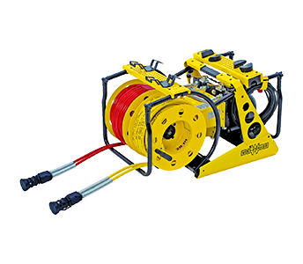
Fahrzeugkunde Modulare Truppausbildung
________________________________________________________________________________
Motorpumpe

Slide 49
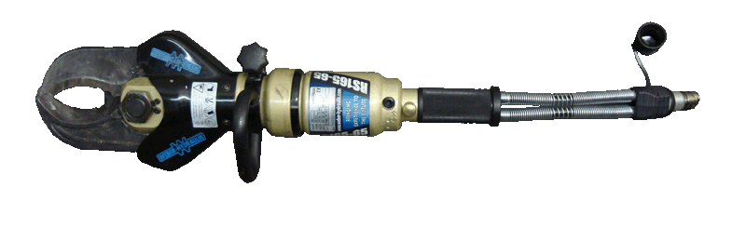
Fahrzeugkunde Modulare Truppausbildung
________________________________________________________________________________
Schneidgerät

Slide 50
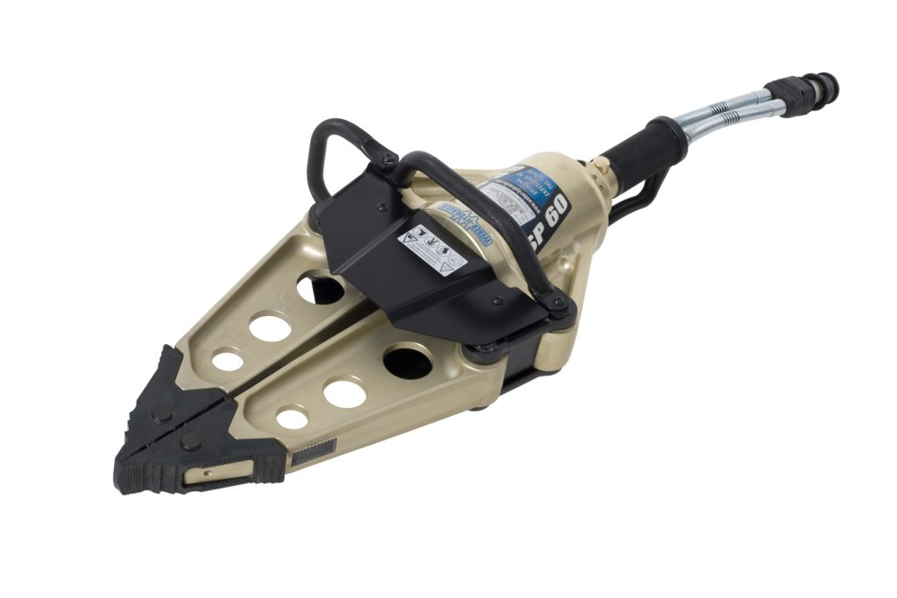
Fahrzeugkunde Modulare Truppausbildung
________________________________________________________________________________
Spreizer

Slide 51



Fahrzeugkunde Modulare Truppausbildung
________________________________________________________________________________
Rettungszylinder mit Schwelleraufsatz

Slide 52

Fahrzeugkunde Modulare Truppausbildung
________________________________________________________________________________
Bereitstellungsplane

Slide 53


Fahrzeugkunde Modulare Truppausbildung
________________________________________________________________________________
Hebekissensystem

Slide 54

Fahrzeugkunde Modulare Truppausbildung
________________________________________________________________________________
Absaugvorrichtung für Kraftstoffe

Slide 55

Fahrzeugkunde Modulare Truppausbildung
________________________________________________________________________________
Hilfeleistungs-Löschgruppenfahrzeug HLF 20
Verwendungszweck:
Brandbekämpfung
Wasserförderung
Erweiterte techn. Hilfeleistung
Ausstattung für eine Gruppe 1/8:
Festeingebaute Pumpe FPN 10-2000
(2.000 l/min bei 10 bar)
4 Pressluftatmer
4-teilige Steckleiter
3-teilige Schiebleiter
Schnellangriffseinrichtung
Schaumausrüstung
Sprungrettungsgerät
Tragbarer Stromerzeuger
Heckseitig fahrbare Haspel
Besatzung:
Gruppe 1/8
Löschwassertank:
ja, 1600 l
Funkrufname: 40

Slide 56
Fahrzeugkunde Modulare Truppausbildung
________________________________________________________________________________
Hilfeleistungs-Löschgruppenfahrzeug HLF 20 Beladung
Brandbekämpfung: |  |  | Standrohr | 1 |  | Brechstange | 1 |  | Sprungpolster SP 16 | 1
Schiebleiter | 1 |  | Stützkrümmer | 2 |  | Bügelsäge und Säbelsäge | 1 |  | Chemikalienschutzanzug | 4
Steckleiter, 4-teilig | 1 |  | Systemtrenner | 2 |  | Krankenhausdecke | 1 |  | Bereitstellungsplane | 1
Fahrbare Schlauchhaspel | 1 |  | Unterflur- und Überflur Hydrantenschlüssel | 1 |  | Sandschaufel | 1 |  | Beladesatz Grobreinigung | 1
Preßluftatmer | 4 |  | Verteiler | 2 |  | Spalthammer | 1 |  | Absaugvorrichtung für Kraftstoff mit Behälter | 1
Schaummittelbehälter | 6 |  | Wärmebildkamera | 2 |  | Tragetuch | 1 |  | Kanthölzer | 1
Schaumrohr | 1 |  |  |  |  | Verkehrsleitkegel | 4 |  | Werkzeugkasten Elektro | 1
Zumischer Schaum | 1 |  | THL: |  |  | Verkehrsunfallkasten | 1
Lüfter | 1 |  | Stromerzeuger | 1 |  | Verkehrswarngerät | 4 |  | Sonstiges:
B-Schlauch | 14 |  | Kabeltrommel | 2 |  | Warndreieck | 1 |  | Funkgerät | 4
C-Schlauch | 12 |  | Tauchpumpe | 1 |  | Warnleuchte | 1 |  | Feuerwehrleine weiß | 4
Schlauchtragekorb C | 4 |  | Werkzeugkasten Türöffnung | 1 |  | Warnweste | 9 |  | Mehrzweckleine rot | 2
B-Strahlrohr | 2 |  | Motersäge mit Schnittschutzausrüstung | 1 |  | Werkzeugkasten | 1 |  | Einsatzleuchte | 3
C-Strahlrohr | 4 |  | Anhaltestab,rot leuchtend | 1 |  |  |  |  | Einsatzleuchte | 1
Feuerlöscher ABC | 2 |  | Flutlichtstrahler | 2 |  | Erweiterte THL: |  |  | Mulde | 3
Feuerlöscher Kohlendioxid | 1 |  | Ölbindemittel | 1 |  | Hebekissensystem | 1 |  | Verbandkasten | 1
Einreißhaken | 1 |  | Rettungsbrett | 1 |  | Motorpumpe | 1 |  | Spaltkeil aus Aluminium, Kunststoff oder Holz | 1
Fluchthauben | 4 |  | Axt und Feuerwehraxt | 1 |  | Schneidgerät | 1
Kupplungsschlüssel ABC | 3 |  | Besen | 2 |  | Spreizer | 1
Rettungsausrüstung für Sicherheitstrupp | 1 |  | Mistgabel | 2 |  | Material zum Abdecken von Schnittkanten | 2
Saugkorb | 1 |  | Spaten | 1 |  | Rettungszylinder | 1
Saugschlauch | 4 |  | Stechschaufel | 1 |  | Schwelleraufsatz für Rettungszylinder | 1
Schlauchbrücke | 3 |  | Bolzenschneider | 1 |  | Unterbaumaterial für Fahrzeuge | 1

Slide 57

Fahrzeugkunde Modulare Truppausbildung
________________________________________________________________________________
Tanklöschfahrzeug TLF 2000
Verwendungszweck:
Brandbekämpfung
Löschwassertransport
Schnelle Wasserabgabe
Einfache techn. Hilfeleistung
Ausstattung für einen Trupp 1/2:
Festeingebaute Pumpe FPN 10-1000
(1.000 l/min bei 10 bar)
2 Pressluftatmer
Schnellangriffseinrichtung
Besatzung:
Trupp 1/2
Löschwassertank:
ja, 2000 l
Funkrufname: 22

Slide 58
Fahrzeugkunde Modulare Truppausbildung
________________________________________________________________________________
Tanklöschfahrzeug TLF 2000 Beladung
Brandbekämpfung: |  |  | THL: |  |  | Warnleuchte | 1
Preßluftatmer | 2 |  | Motersäge mit Schnittschutzausrüstung | 1 |  | Warnweste | 3
B-Schlauch | 4 |  | Anhaltestab,rot leuchtend | 1 |  | Werkzeugkasten | 1
C-Schlauch | 6 |  | Fäll- und Spaltkeil | 2
B-Strahlrohr | 1 |  | Axt | 1 |  | Sonstiges:
C-Strahlrohr | 3 |  | Besen | 1 |  | Funkgerät | 2
Feuerlöscher ABC | 1 |  | Mistgabel | 1 |  | Feuerwehrleine weiß | 2
Feuerpatsche | 2 |  | Spaten | 1 |  | Mehrzweckleine rot | 2
Kupplungsschlüssel ABC | 3 |  | Stechschaufel | 1 |  | Einsatzleuchte | 2
Standrohr | 1 |  | Bolzenschneider | 1 |  | Verbandkasten | 1
Stützkrümmer | 1 |  | Brechstange | 1
Systemtrenner | 1 |  | Bügelsäge | 1
Unterflur- und Überflur Hydrantenschlüssel | 1 |  | Spalthammer | 1
Verteiler | 1 |  | Verkehrsleitkegel | 4
Wärmebildkamera | 1 |  | Warndreieck | 1

Slide 59
Fahrzeugkunde Modulare Truppausbildung
________________________________________________________________________________
Tanklöschfahrzeug TLF 3000
Verwendungszweck:
Brandbekämpfung
Löschwassertransport
Schnelle Wasserabgabe
Einfache techn. Hilfeleistung
Ausstattung für einen Trupp 1/2:
Festeingebaute Pumpe FPN 10-2000
(2.000 l/min bei 10 bar)
Schaumausrüstung
2 Pressluftatmer
Schnellangriffseinrichtung
Besatzung:
Trupp 1/2
Löschwassertank:
ja, 3000 l
Funkrufname: 21

Slide 60
Fahrzeugkunde Modulare Truppausbildung
________________________________________________________________________________
Tanklöschfahrzeug TLF 3000 Beladung
Brandbekämpfung: |  |  | THL: |  |  | Sonstiges:
Preßluftatmer | 2 |  | Motersäge mit Schnittschutzausrüstung | 1 |  | Funkgerät | 2
Schaumrohr | 1 |  | Anhaltestab,rot leuchtend | 1 |  | Feuerwehrleine weiß | 2
Zumischer Schaum | 1 |  | Fäll- und Spaltkeil | 2 |  | Mehrzweckleine rot | 2
B-Schlauch | 6 |  | Axt | 1 |  | Einsatzleuchte | 2
C-Schlauch | 6 |  | Besen | 1 |  | Verbandkasten | 1
B-Strahlrohr | 1 |  | Mistgabel | 1
C-Strahlrohr | 3 |  | Spaten | 1
Feuerlöscher ABC | 2 |  | Stechschaufel | 1
Feuerpatsche | 2 |  | Bolzenschneider | 1
Kupplungsschlüssel ABC | 3 |  | Brechstange | 1
Standrohr | 1 |  | Bügelsäge | 1
Stützkrümmer | 1 |  | Spalthammer | 1
Systemtrenner | 2 |  | Verkehrsleitkegel | 4
Unterflur- und Überflur Hydrantenschlüssel | 1 |  | Warndreieck | 1
Verteiler | 1 |  | Warnleuchte | 1
Wärmebildkamera | 1 |  | Warnweste | 3
 |  |  | Werkzeugkasten | 1

Slide 61

Fahrzeugkunde Modulare Truppausbildung
________________________________________________________________________________
Tanklöschfahrzeug TLF 4000
Verwendungszweck:
Brandbekämpfung
Löschwassertransport
Schnelle Wasserabgabe
Einfache techn. Hilfeleistung
Ausstattung für einen Trupp 1/2:
Festeingebaute Pumpe FPN 10-2000
(2.000 l/min bei 10 bar)
Schaumausrüstung
Schaummittelbehälter 500 l
2 Pressluftatmer
Schnellangriffseinrichtung
Schaum-Wasserwerfer auf Dach
Besatzung:
Trupp 1/2
Löschwassertank:
ja, 4000 l
Funkrufname: 23

Slide 62
Fahrzeugkunde Modulare Truppausbildung
________________________________________________________________________________
Tanklöschfahrzeug TLF 4000 Beladung
Brandbekämpfung: |  |  | THL: |  |  | Sonstiges:
Preßluftatmer | 2 |  | Motersäge mit Schnittschutzausrüstung | 1 |  | Funkgerät | 2
Schaumrohr | 1 |  | Anhaltestab,rot leuchtend | 1 |  | Feuerwehrleine weiß | 2
Zumischer Schaum | 1 |  | Fäll- und Spaltkeil | 2 |  | Mehrzweckleine rot | 2
B-Schlauch | 6 |  | Axt | 1 |  | Einsatzleuchte | 2
C-Schlauch | 8 |  | Besen | 1 |  | Verbandkasten | 1
B-Strahlrohr | 1 |  | Mistgabel | 1
C-Strahlrohr | 3 |  | Spaten | 1
Feuerlöscher ABC und Kohlendioxid | 2 |  | Stechschaufel | 1
Feuerpatsche | 2 |  | Bolzenschneider | 1
Kupplungsschlüssel ABC | 3 |  | Brechstange | 1
Standrohr | 1 |  | Bügelsäge | 1
Stützkrümmer | 1 |  | Spalthammer | 1
Systemtrenner | 2 |  | Verkehrsleitkegel | 4
Unterflur- und Überflur Hydrantenschlüssel | 1 |  | Warndreieck | 1
Verteiler | 1 |  | Warnleuchte | 1
Wärmebildkamera | 1 |  | Warnweste | 3
 |  |  | Werkzeugkasten | 1

Slide 63


Fahrzeugkunde Modulare Truppausbildung
________________________________________________________________________________
Drehleitern DLAK 23/12 18/12 und 12/9
Verwendungszweck:
Drehleitern bestehen aus einem Fahrgestell,
dem Aufbau und einem kraftbetätigten
Ausleger in Form einer Leiter mit Korb.
Dieser ist auf dem Fahrgestell schwenkbar montiert.
Drehleitern können ein Gelenk im obersten
Leiterteil besitzen.
In Deutschland gibt es folgende Drehleitertypen:
Die DLAK 23/12, DLAK 18/12 und die DLAK 12/9.
Die Zahlen hinter der Bezeichnung „DLAK“ bezeichnen
die sogenannte Nennreichweite. Die Nennreichweite setzt sich aus Rettungshöhe und horizontaler Ausladung zusammen.
Die Abkürzung "DLAK" steht für Drehleiter Automatisch mit Korb.
Besatzung:
Trupp 1/2
Funkrufname:
30 DLAK 23/12
31 DLAK 18/12
32 DLAK 12/9

Slide 64
Fahrzeugkunde Modulare Truppausbildung
________________________________________________________________________________
Drehleitern DLAK 23/12 18/12 und 12/9 Beladung
Brandbekämpfung: |  |  | THL:
Preßluftatmer | 2 |  | Motorsäge | 1 |  | Warnflagge | 2
Preßluftatmer | 2 |  | Schnittschutzhandschuhe | 2 |  | Warnleuchte | 2
B-Schlauch | 2 |  | Schnittschutzhose | 2 |  | Warnweste | 3
C-Schlauch | 2 |  | Schutzhelm für Motorsäge | 2 |  | Werkzeugkasten | 1
C-Strahlrohr | 1 |  | Schnittschutzjacke | 2
Feuerlöscher ABC | 1 |  | Fäll- und Spaltkeil | 1 |  | Sonstiges:
Einreißhaken | 1 |  | Bolzenschneider | 1 |  | Funkgerät | 2
Kupplungsschlüssel ABC | 2 |  | Brechstange | 1 |  | Feuerwehrleine weiß | 2
Unterflur- und Überflur Hydrantenschlüssel | 1 |  | Bügelsäge | 1 |  | Einsatzleuchte | 2
Verteiler | 1 |  | Spalthammer | 1 |  | Verbandkasten | 1
 |  |  | Warndreieck | 2 |  | Auffahrbohle A | 2

Slide 65


Fahrzeugkunde Modulare Truppausbildung
________________________________________________________________________________
Rüstwagen RW
Verwendungszweck:
Rüstwagen sind in ihrer technischen Ausstattung
und Beladung speziell für die
technische Hilfeleistung ausgelegt und
sind ausgerüstet mit fest eingebauten
• Zugeinrichtung
• Generator
• Lichtmast
Besatzung:
Trupp 1/2
Löschwassertank:
nein
Funkrufname: 61

Slide 66
Fahrzeugkunde Modulare Truppausbildung
________________________________________________________________________________
Rüstwagen RW Beladung
Brandbekämpfung: |  |  | Anschlagmittel für maschinelle Zugeinrichtung | 1 |  | Erweiterte THL:
Multifunktionsleiter | 1 |  | Bolzenschneider | 1 |  | Plasmaschneidgerät | 1
Feuerlöscher ABC, Kohlendioxid, Schaum | 2 |  | Brechstange | 1 |  | Hebekissensystem | 1
 |  |  | Bügelsäge und Säbelsäge | 1 |  | Motorpumpe | 1
THL: |  |  | Krankenhausdecke | 1 |  | Schneidgerät | 1
Stromerzeuger | 1 |  | Spalthammer | 1 |  | Spreizer | 1
Kabeltrommel | 2 |  | Tragetuch | 1 |  | Material zum Abdecken von Schnittkanten | 2
Bohrhammer | 1 |  | Verkehrsleitkegel | 6 |  | Rettungszylinder | 1
Werkzeugkasten Türöffnung | 1 |  | Verkehrsunfallkasten | 1 |  | Schleifkorbtrage | 1
Motersäge mit Schnittschutzausrüstung | 1 |  | Verkehrswarngerät mit beidseitigem Lichtaustritt | 4 |  | Schwelleraufsatz für Rettungszylinder | 2
Flutlichtstrahler | 2 |  | Warndreieck | 1 |  | Chemikalienschutzanzug | 4
Ölbindemittel | 6 |  | Warnleuchte | 1 |  | Dekontamination | 1
Ölbindevlies | 1 |  | Warnweste | 3 |  | Bereitstellungsplane | 1
Rettungsbrett | 1 |  | Wathose | 4 |  | Hubzug | 1
Axt | 1 |  | Werkzeugkasten für Holz und Metall und Elektro | 1 |  | Hydraulischer Hebesatz | 1
Besen, Spaten, versch. Schaufeln | 2 |  |  |  |  | Kanthölzer | 4

Slide 67
Fahrzeugkunde Modulare Truppausbildung
________________________________________________________________________________
Rüstwagen RW Beladung
Sonstiges: |  |  | Notfall-Dichtungsmasse | 1 |  | Gummischieber | 2
Funkgerät | 2 |  | 15 l Eimer, rostfreier Stahl | 1 |  | Bauklammer | 10
Feuerwehrleine weiß | 2 |  | Faltbare Auffangwanne 200 l | 2 |  | Baustütze | 4
Mehrzweckleine rot | 4 |  | Faltbare Auffangwanne 70 l | 2 |  | Bohle aus Nadelschnittholz | 6
Einsatzleuchte | 2 |  | Auffangtrichter | 1 |  | Formteile zum Unterbauen von Fahrzeugen | 4
Mulde | 2 |  | Behälter 50 l | 4 |  | Kanalstreben | 12
Verbandkasten | 1 |  | Trichter, rostfreier Stahl | 1 |  | Sandblech | 2
Gerätesatz Absturzsicherung | 1 |  | Allzweckdübel | 1 |  | Transportrolle | 4
Gerätesatz Auf- und Abseilgerät | 1 |  | Beilagscheiben | 1 |  | Dreibein 400 kg | 1
Abdeck- und Auffangplane, 4 m × 4 m | 1 |  | Einpressdübel | 1 |  | Rettungsplattform | 1
Abdichtbinde, 100 mm breit | 1 |  | Gewindebolzen | 1 |  | Schachtdeckelheber mit Griff | 2
Kunststofffolie | 5 |  | Holzschrauben | 1 |  | Schleppstange mit Zugöse | 1
Vorrichtung Abdichten von Straßeneinläufen | 6 |  | Schnellbauschrauben | 1 |  | Schlüssel für Aufzüge | 1
Dichtungshanf | 1 |  | Sechskantmuttern | 1 |  | Schöpfer, GFK | 1
Dichtungskasten | 1 |  | Lochbleche für Nagelverbindungen | 1 |  | Membranpumpe zum Absaugen Kraftstoffen | 1
Dichtungskeile Weichholz | 1 |  | Akkuschrauber | 1 |  | Faltsignale | 2
Dichtungspfropfen | 1 |  | Gummihammer | 1 |  | Stütze für Folienabsperrband | 10
Dichtungsplatte | 6 |  | Nageleisen | 1 |  | Transportable Beleuchtungseinheiten | 2
Dichtungspropfen Weichholz | 1 |  | Trennschleifmaschine | 1 |  | Umweltschadenkasten | 1
 |  |  | Vorschlagammer | 1

Slide 68


Fahrzeugkunde Modulare Truppausbildung
________________________________________________________________________________
Zugeinrichung mit Anschlagmittel

Slide 69

Fahrzeugkunde Modulare Truppausbildung
________________________________________________________________________________
Multifunktionsleiter

Slide 70


Fahrzeugkunde Modulare Truppausbildung
________________________________________________________________________________
Plasmaschneidgerät bis 20.000 Grad

Slide 71

Fahrzeugkunde Modulare Truppausbildung
________________________________________________________________________________
Schleifkorbtrage

Slide 72

Fahrzeugkunde Modulare Truppausbildung
________________________________________________________________________________
Hubzug

Slide 73


Fahrzeugkunde Modulare Truppausbildung
________________________________________________________________________________
Dekontamination

Slide 74

Fahrzeugkunde Modulare Truppausbildung
________________________________________________________________________________
Gerätefahrzeug Gefahrgut GW-G
Verwendungszweck:
Sind Feuerwehrfahrzeuge mit einer speziellen
Beladung, für die Durchführung von
Sofortmaßnahmen bei Gefahrgut- und
Mineralölunfällen. Rückt mit ABC-Zug aus.
9 CSA Form 3 12 CSA Form 2,
12 Flammschutz-Unterziehoverall,
12 Ersatzbekleidungen (Overall oder Trainingsanzug),
2 Flutlichtstrahler
Fasspumpe, Handmembranpumpe, Gefahrstoff-Umfüllpumpe
Gefahrstoff-Umfüllpumpe, Druckluftmembranpumpe,
Stromerzeuger, Prüfröhrchen, Ex- / Ox-Messgerät,
chemikalienbeständige Saug- und Druckschläuche,
Übergangsstücke, Auffang- und Abdichtmaterial,
Auffangwannen, Faltbehälter, Erdungsmaterial,
Leckdicht- und Rohrdichtkissen, Bindemittel
Dekonmaterial
Hydroschild
Aufenthalts- und Umkleidezelt
Sackkarre
Besatzung:
Trupp 1/2
Funkrufname: 52

Slide 75
Fahrzeugkunde Modulare Truppausbildung
________________________________________________________________________________
Gerätefahrzeug Gefahrgut GW-G Beladung
Abdichtung: |  |  | PTFE-Dichtungsband, geschäumt, ca. 10 mm × 5 mm, Länge 1 m | 2
300 l Bergungs- und Transportfass, aus nichtrostendem Stahl | 1 |  | Rolle Klebeband, hochchemikalienbeständig | 1
3000 l Behälter, offen, z.B. Chemiefasergewebe, beidseitig NBR-beschichtet | 2 |  | Runde Plane, Durchmesser ca. 2 m, mit eingefassten Kanten | 9
Abdeck- und Auffangplane, 4 m × 4 m | 2 |  | Satz Leckverschlüsse | 1
Abdichtbinde, Breite ca. 100 mm, Länge 10 m | 1 |  | Schaumstoff-Dichtungsplatte | 6
Auffangkasten, aus nichtrostendem Stahl, ca. 400 mm × 400 mm × 150 mm | 1 |  | Trichter, aus nichtrostendem Stahl, Durchmesser ca. 250 mm | 1
Auffangrinne, aus nichtrostendem Stahl, Länge ca. 1800, Breite ca. 450 mm | 1 |  | TW-Formdichtung, für Saug- und Druckbetrieb (Lippendichtung), MK 50 | 10
Blindkappe, aus nichtrostendem Stahl, G3“ Innengewinde mit Dichtung | 1 |  | Universal-Abdicht- und -Abfüllkupplung, aus nichtrostendem Stahl | 1
Blindstopfen, aus nichtrostendem Stahl, MB 50 | 1 |  | Vorrichtung Abdichten von Straßeneinläufen | 6
Blindstopfen, aus nichtrostendem Stahl, VB 100 | 1 |  | Vorrichtung zur Abdichtung der Zu- und Abläufe von Straßeneinläufen | 4
Blindstopfen, aus nichtrostendem Stahl, VB 50 | 1
Dichtkappe, für Chlorgasflaschen, mit Ablasshahn und Zubehör | 1
Dichtungshanf, verpackt in Beutel | 1
Dichtungskeile, aus Weichholz, Länge ca. 300 mm | 1
Dichtungsmasse, haftend auf benetzten Oberflächen, beständig gegen Säuren und Laugen | 1
Dichtungspfropfen, aus PP, Länge ca.150 mm | 1
Dichtungspfropfen, aus Weichholz, 50 mm × 50 mm, Länge ca. 300 mm | 4
Dichtungspfropfen, aus Weichholz, Länge ca. 300 mm | 1
Gummistreifen, mineralölbeständig, Länge 1 m, Dicke ca. 3 mm , Breite ca. 300 mm | 2
PE-Folie, Dicke ca. 0,2 mm, Breite ca. 4 m, Länge 25 m, auf 1 m Breite gefaltet | 1

Slide 76
Fahrzeugkunde Modulare Truppausbildung
________________________________________________________________________________
Gerätefahrzeug Gefahrgut GW-G Beladung
Atemschutz: |  |  | Beleuchtung:
Atemschutzüberwachungssystem mit Zubehör | 1 |  | Flutlichtstrahler | 2
Kombinationsfilter A2B2E2K2Hg-P3 | 18 |  | Handleuchte | 2
Komplettes Atemgerät vom Typ 2 | 6 |  | Handscheinwerfer Ex | 3
Vollmasken | 15 |  | Kabeltrommel 230 V | 2
 |  |  | Kabeltrommel 400 V | 2
Auffangbehälter: |  |  | Stromerzeuger | 1
1 l Schöpfer, aus nichtrostendem Stahl, mit Stiel mit Griff-Kälteschutz | 1 |  | Verkehrsleitkegel | 8
15 l Eimer, aus nichtrostendem Stahl | 1 |  | Verkehrswarngerät | 2
20 l Kanister, aus nichtrostendem Stahl, mit Ausgussstutzen | 1 |  | Warndreieck | 1
Auffangtrichter, aus Chemiefasergewebe, beidseitig NBR-beschichtet | 1 |  | Warnleuchte | 1
Aufnahmeset für ca. 100 g Quecksilber | 1
Behälter, min. 50 l Volumen, mineralölbeständig, mit Tragegriff und Deckel | 3 |  | Messgeräte:
Faltbare PVC-Auffangwanne, Volumen min. 200 l | 2 |  | Dosisleistungsmessgerät mit akustischer u. optischer Warnschwelle von 25 µSv / h | 2
Faltbare PVC-Auffangwanne, Volumen min. 70 l | 2 |  | Dosisleistungswarngerät, Ausführung für Feuerwehren geeignet, mit akustischer Warnschwelle von 25 µSv / h | 1
handelsübliche PE-Großbehälter, Maße ca. 900 mm × 700 mm, stapelbar | 4 |  | Dosiswarngerät mit den Warnschwellen 1 mSv, 15 mSv, 100 mSv und 250 mSv | 6
Mulde | 2 |  | Gerätesatz für Probennahme | 1
 |  |  | Gleitschattenkassette für Filmdosimeter | 6
Dekontamination: |  |  | Kontaminationsnachweisgerät, für Alpha-, Beta- und Gamma-Strahlung geeignet | 1
Beladungssatz Dekontamination | 1 |  | Teleskopsonde für Dosisleistungsmessgerät, Länge ausgezogen ca. 4 m | 1
Schnelleinsatzzelt, Grundfläche min. 12 m² | 1 |  | Tragbares Messgerät zum Nachweis brennbarer Gase und Dämpfe; explosionsgeschütz | 3
Set mit 2 tragbaren Augenduschen | 1 |  | Tragbares Messgerät zum Nachweis von Gasen, explosionsgeschützt | 1
Tragbare Körperdusche | 1 |  | Windrichtungs- und -geschwindigkeitsmesser | 1

Slide 77
Fahrzeugkunde Modulare Truppausbildung
________________________________________________________________________________
Gerätefahrzeug Gefahrgut GW-G Beladung
Brandbekämpfung: |  |  | Pumpen und Zubehör:
Feuerlöscher ABC | 2 |  | Auslaufrohr, aus nichtrostendem Stahl, etwa 300 mm lang | 1
Feuerlöscher Kohlenstoffdioxid | 1 |  | Druckluftmembranpumpe zum Absaugen von Kraftstoffen | 1
Hydroschild | 1 |  | Fasspumpen-Motor, mit Unterspannungsauslösung, 230 V | 1
 |  |  | GUP 3-1,5 TW, als Kreiselpumpe | 1
Kleidung: |  |  | GUP 3-1,5 TW, als Schlauchpumpe | 1
Chemikalienschutzanzug Typ 1a | 9 |  | Handmembranpumpe aus nichtrostendem Stahl | 1
Chemikalienschutzanzug Typ 3 | 9 |  | Kugelhahn DN 50, aus nichtrostendem Stahl | 4
Hörsprechgarnitur für Chemikalienschutzanzügen | 9 |  | Rohrbogen, aus nichtrostendem Stahl | 2
Paar Einmal-Schutzhandschuhe | 50 |  | Saugbehälter, aus nichtrostendem Stahl, Volumen ca. 180 l bis 450 l | 1
Paar Einziehsocken | 9 |  | Saugkorb DN 50, aus nichtrostendem Stahl | 1
Paar Fünffingerhandschuh | 18 |  | Saugrohr, aus nichtrostendem Stahl, DN 32, Länge ca. 1000 mm | 1
Paar Stiefel Typ 2 o d e r 3, Klasse II, Form D | 9 |  | Sicherheitsausgussrohr, aus nichtrostendem Stahl | 1
Trainingsanzug | 9 |  | Übergangsstück, aus nichtrostendem Stahl | 4
Warnkleidung | 3 |  | Übergangsstück, aus nichtrostendem Stahl, VK 50 auf VK 50 | 2
 |  |  | Übergangsstück, aus nichtrostendem Stahl, MK 50 auf MK 50 | 2
Schläuche:
Chemieschlauchleitung DN 32, 2,1 m lang | 1
Chemieschlauchleitung DN 50, 5 m lang | 10
Kupplungsschlüssel | 2
Kupplungsschlüssel aus nichtrostendem Stahl, zur Montage von VK 50 Kupplungen | 1
Kupplungsschlüssel aus nichtrostendem Stahl, zur Montage von VK 80 Kupplungen | 1
Kupplungsschlüssel zum Kuppeln von Säurekupplungen | 2

Slide 78
Fahrzeugkunde Modulare Truppausbildung
________________________________________________________________________________
Gerätefahrzeug Gefahrgut GW-G Beladung
Sonstiges: |  |  | Polyamidseil 10 kN | 1
Aufstiegshilfe aus nichtrostendem Stahl | 1 |  | Putzlappen | 1
Bleiwolle, verpackt im Beutel | 1 |  | Randschaufel 5, jedoch mit Griffstiel CY 950 | 2
Draht, aus nichtrostendem Stahl, 1,5 mm Durchmesser, Länge ca. 20 m | 1 |  | Rettungsschere, geeignet für Textil, Leder o.Ä. | 1
Erste-Hilfe-Kasten für Verbrennungen und Verätzungen | 1 |  | Rolle Chemikalienbindevlies, Breite ca. 400 mm breit, Länge ca. 25 m | 1
Fahrbare Transporteinrichtung | 2 |  | Rolle Ölbindevlies, Breite ca. 400 mm breit, Länge ca. 25 m | 1
Fernglas, min. 8 x 30 | 1 |  | Rolle Textilklebeband | 2
Feuerwehr-Werkzeugkasten | 1 |  | Sackkarre | 1
Funkgerät | 9 |  | Satz Rohrschellen, aus nichtrostendem Stahl | 1
Gummihammer | 2 |  | Schachthaken, funkenarm | 1
Gummischieber, Breite ca. 500 mm | 2 |  | Schaufel, aus nichtrostendem Stahl, Lochblech oder Drahtgewebe | 1
Gurtmesser mit Schutzhülle | 1 |  | Schleifkorbtrage | 1
Kabelbinder | 100 |  | Spaten 850, jedoch mit Griffstiel CY 950 nach DIN 20152, aus funkenarmen Werkstoff | 2
Kappmesser mit Schutzhülle | 1 |  | Spezial-Chemikalienbinder | 1
Karton Folienabsperrband | 2 |  | Stoßbesen mit Stiel, etwa 1400 mm lang, leicht | 2
Klappstuhl | 2 |  | Stütze für Folienabsperrband | 10
Klapptisch | 2 |  | Unterlegkeil, Größe abgestimmt auf die Reifengröße des Fahrzeugs | 1
Öl-Bindemittel, 100 l, Typ 1, verpackt in ableitfähigen Behältern | 4 |  | Wagenheber mit Zubehör | 1
PE-Flachsack, ca. 1500 mm × 800 mm, Dicke ca. 0,2 mm | 20 |  | Wärmebildkamera | 1
PE-Tankbindegurt, Länge 10 m | 2 |  | Weich-PVC-Tafel, ca. 500 mm × 100 mm, Dicke ca. 5 mm | 2
 |  |  | Werkzeugtasche für funkenarmes Werkzeug | 1

